Slide 1
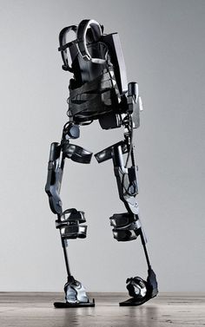
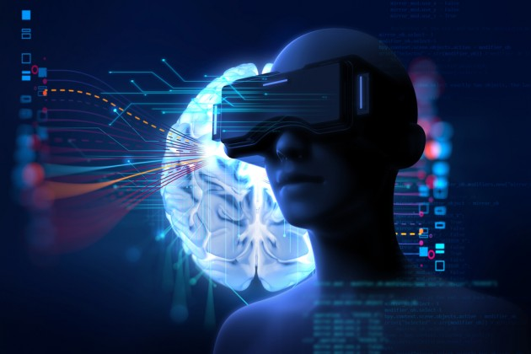
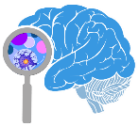
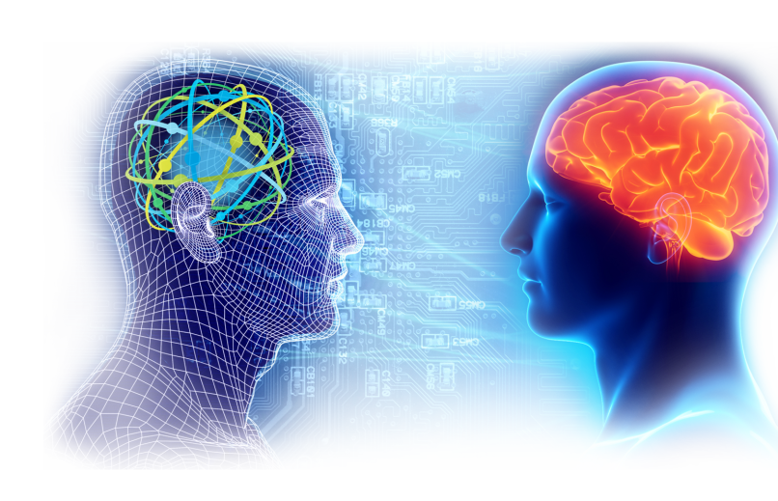
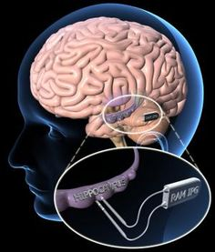
ヒトがネットワークで「つながる世界」
IoA（Internet of Abilities）
https://www.pinterest.com/pin/402720391668814533/
http://programming-study.com/trouble/vr-ar-mr/
物理
環境
機械
制御
Physical
身体能力の拡張
VR/AR/MR
Robtics
サイバー脳
人間脳
Perception
Presence
https://www.pinterest.com/pin/143552306847934468/
感覚の拡張
存在の拡張
NIH
認知能力の拡張
人間
生体
人工知能
脳型コンピュータ
情報
知識
Cognition
Human
Intelligence

Slide 2
目次
０．はじめに
１．脳に注目するわけ
３．脳を探る、操る
４．脳情報科学の適用分野
５．脳情報科学の研究動向
６．まとめ
７．Backup Slide
・・・・・・・・・・・・・・・・・・・・・・・・・・・・
・・・・・・・・・・・・・・・・・・・・・
・・・・・・・・・・・・・・・・・・・・・・・
・
・・・・・・・・・・・・・・・・
・・・・・・・・・・・・・・・・・・
・・・・・・・・・・・・・・・・・・・・・・・・・・・・
・・・・・・・・・・・・・・・・・・・・・・
０
１
２
３
４
５
６

Slide 3
1
脳に注目するわけ

Slide 4
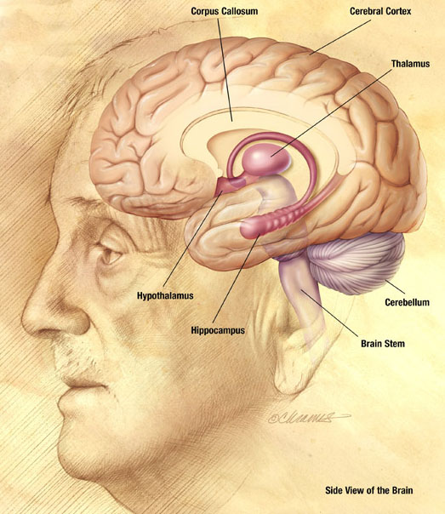
Inside the Human Brain
脳梁
大脳
★脳は、大きく分けて大脳、小脳、脳幹の3つの部位に分類される。
★脳は成人男性でも1400グラム程度しかないが、人類が知る一番複雑な物体である。
★脳は体重の2％に過ぎないが、全身の血液と酸素の20％を消費している。新生児ではなんと65％！
★遺伝子情報の80％は「脳」に関するコード。
★ニューロンは、約1,000億個で、ニューロン1個につき1,000~1万個のシナプス（ニューロン間接合部）。
★脳の血管の長さは約16万1,000kmで、記憶容量は2ペタバイト？
視床
視床下部
小脳
海馬
脳幹
Notes:
Hypothalamus

Slide 5
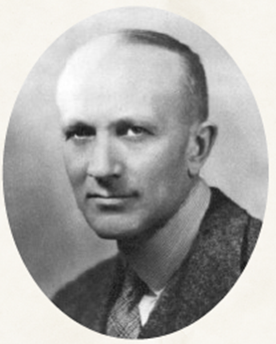
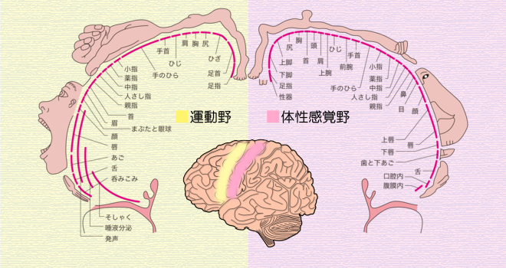
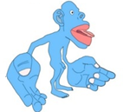
ペンフィールドの脳地図
脳神経外科医・ペンフィールドは、癲癇患者の手術際に切開した脳に電極を当て、患者の反応を観察した。
有名なペンフィールドの実験で、それをまとめた地図が下記↓
ワイルダー・ペンフィールド
Homunculus
ラテン語で小人の意。錬金術師が作り出す
人造人間、及び作り出す技術のこと。
（出典）http://actor-dynamics.com/archives/2755
身体各部位の大きさを、逆に脳地図での大きさに置き換えた模型を「ホムンクルス」

Slide 6
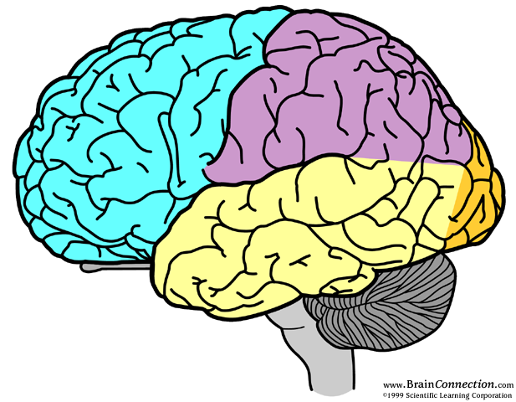
脳地図～知覚・感覚系
運動
頭頂葉
判断
決断
感覚
前頭葉
手順
空間
認知
喜怒哀楽
やる気
根気
色気
言語
聴覚
視覚
言語
嗅覚
味覚
後頭葉
海馬
側頭葉
「記憶」

Slide 7
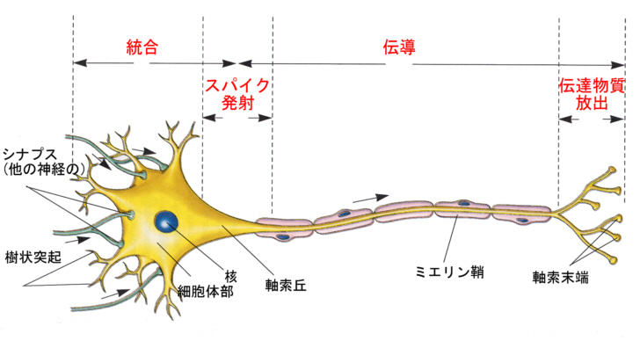
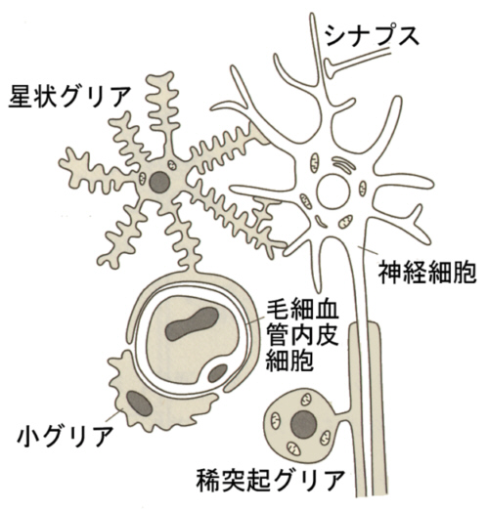
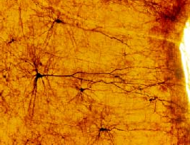
ニューロンとグリア細胞
★神経伝達物質（Neurotransmitter）
ドーパミン、セロトニン、ノルアドレナリンなどは、脳内の無数の経路を移動する情報の流れを制御する為、気分や感情、思考、心理状態に大きな影響を及ぼす。

Slide 8
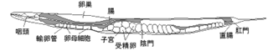
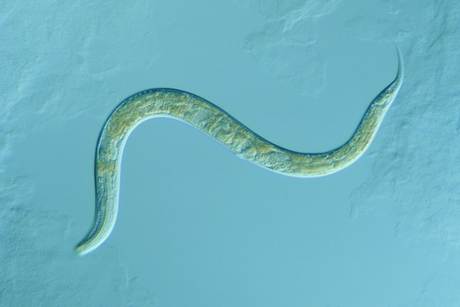
脳は恐ろしく複雑
（出典）桂勲、石原健著「実験医学, Vol.16, No.1, 71-77, 1998」（羊土社）
脳の仕組みを解き明かすシンプルな実験動物。
Illustration: Sinclair Stammers/Science Source
★線虫は、長さ1ミリ。エサは大腸菌。
★線虫は、完全にリーバスエンジニアリングされ、全ての神経系が明らかになっている唯一の生物種。
★線虫の全細胞は、959個で、その内、ニューロンは302個。シナプスは7,000。しかし、線虫の神経系ネットワークは複雑怪奇で、基本的な運動行動の理解は全く進んでいない。
★線虫は、人の尿のにおいを嗅ぎ分け「がん」の有無を識別する。尿1滴で約95%の精度で検出できるが、勿論、基本原理は不明だ。
線虫C.elegans
https://jp.wsj.com/articles/SB12090554170328684804804581079162859407644
線虫の研究で3つのノーベル賞受賞！
●2002年 ノーベル医学・生理学賞
→プログラム細胞死
●2006年 ノーベル医学・生理学賞
→RNA干渉
●2008年 ノーベル医学・生理学賞
→GFPの生体内反応
生物種 | 遺伝子の数 | ニューロンの数
線虫C.エレガンス | 18,266 | 302
ショウジョウバエ | 13,338 | 15万
マウス | 22,000 | 4,000万
ヒト | 22,000 | 1,400億
Green Fluorescent Protein(緑色蛍光タンパク)

Slide 9


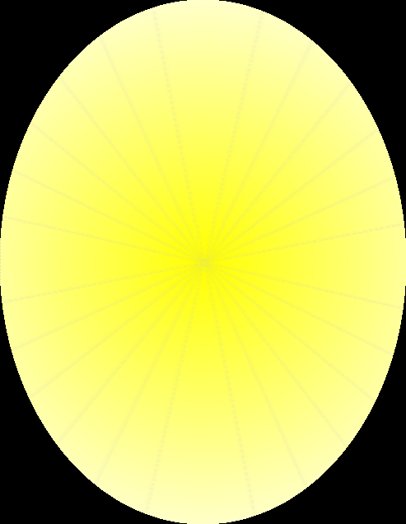
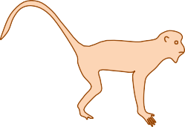
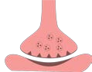
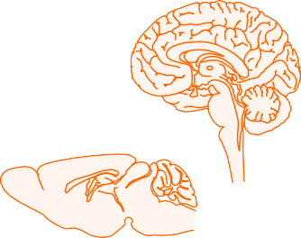
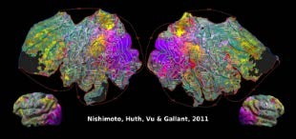
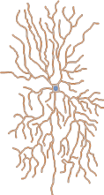
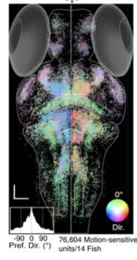

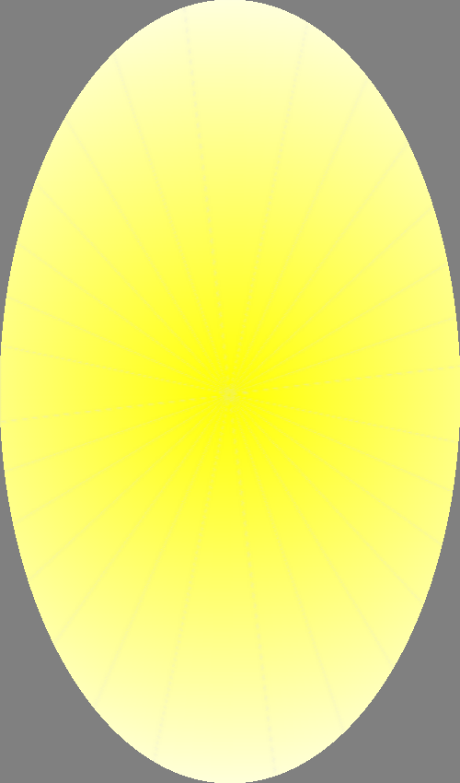
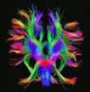
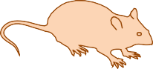


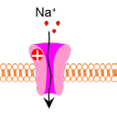
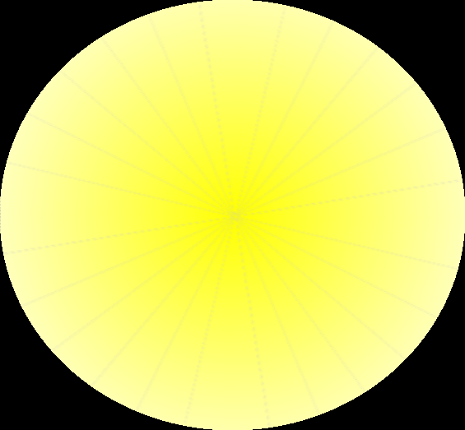
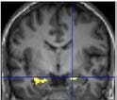
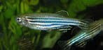
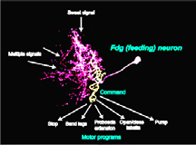
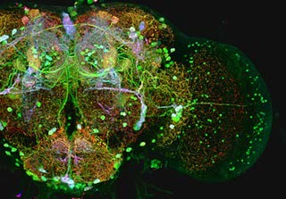
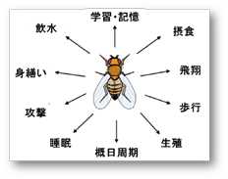





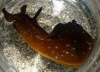
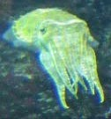







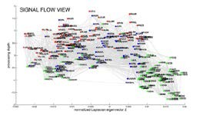



生物から俯瞰した脳機能
1400億ニューロン
分子 細胞 神経回路 器官 個体 集団
社会
脊椎動物
シナプス
Meso-Connectomic Methods
Macro-Connectomic Methods
60億ニューロン
機能的コネクトーム
脳情報デコーディング
1億ニューロン
ニューロン
社会行動・心の健康のバイオマーカー
構造的・機能的
マクロ・コネクトーム
節足動物
チャネル
軟体動物
15万ニューロン （ショウジョウバエ）
コマンド・ニューロン
構造的・機能的コネクトーム
Micro-Connectomic Methods
構造的・機能的・マイクロ・コネクトーム
データ駆動型研究
脳情報-行動DB
線形動物
Bioinspired Circuit/architecture/device
バイオマーカー
302ニューロン
（線虫）
脳encode/decodeモデル
コネクトーム(connectome）：神経系のすべてのニューロンが接続することでできた神経回路の全体の意。

Slide 10
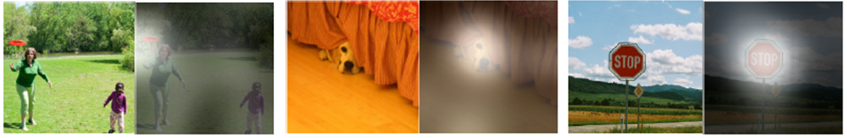
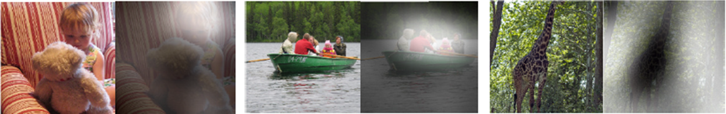
脳科学の研究成果は、既に人工知能に活かされている
画像認識に脳科学で「Attention」と呼ばれる、脳の処理を学んだ結果が反映されている。
脳は全ての入力情報を平等に扱わない。自分にとって大切な入力を優先的に処理し、そうでないものの処理を犠牲にする仕組みが「Attention」である。
（出典）Show, Attend and Tell: Neural Image Caption Generation with Visual Attention https://arxiv.org/pdf/1502.03044.pdf
画像処理のアルゴリズムCNN (Convolutional Neural Network)は、画像の入力ピクセルを全て平等に処理していた。脳と目の仕組みを模倣して、ステップごとに入力画像の一部を取り出し、ネットワーク内の表象を更新し、次の場所のサンプリングする、というアルゴリズムを開発。既存のCNNよりもより高い物体認識のスコアを出すだけでなく、効率的な計算によって計算コストも大幅に削減。
Notes:
Attention（注意）CNN (Convolutional Neural Network)

Slide 11
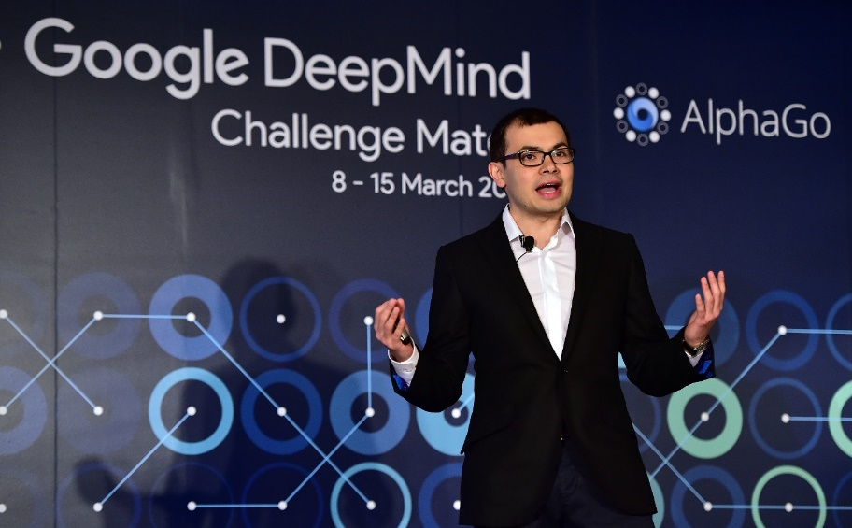
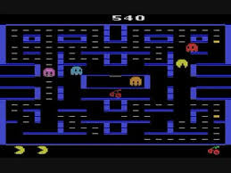
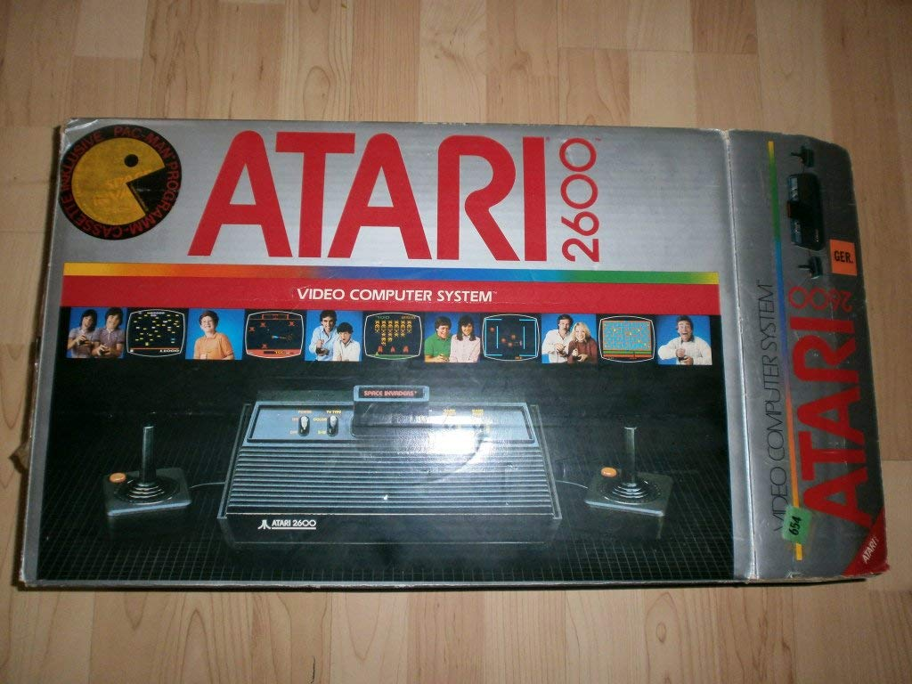
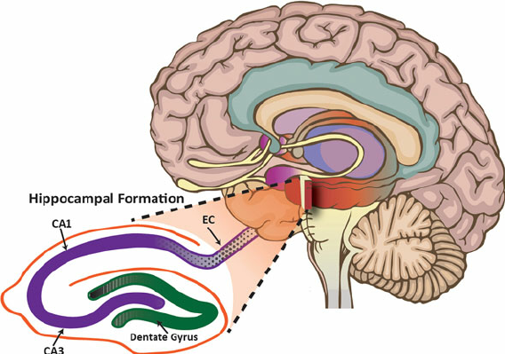
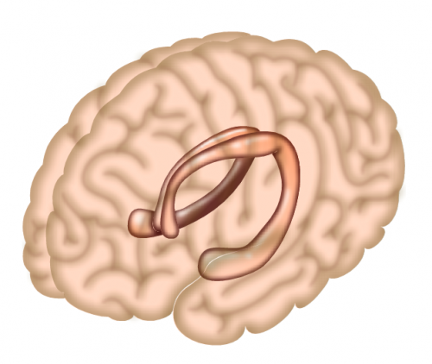
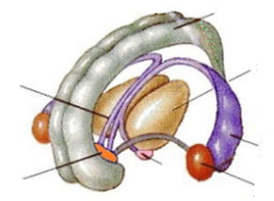
海馬：エピソード記憶
「海馬」研究家：Demis Hassabis
Atari 2600
Hippocampus
Episodic Memory
DQN＝深層学習+強化学習
Deep Q-Network
Deep Learning
Reinforcement Learning
Google DeepMindが、エピソード記憶を適用し、圧倒的な学習能力を得ることを短期で可能とした！それが「DQN」である！！
Humanlevel control through deep reinforcement learning. Nature（2015） 518, 529–533.
（出典）Nicovideo.jp
記憶に関わる神経回路はPapez回路と呼ばれている。帯状回が興奮する事で海馬 → 海馬采・脳弓 → 乳頭体（乳頭体視床路を通る）→ 視床前核 → 帯状回 → 海馬傍回 → 海馬体を結ぶ経路で持続的に興奮する事で情動が生まれ記憶に関与する事が知られている。(パペッツ回路）情動・本能などに関与するほか、恐怖・攻撃・性行動・快楽反応にも関与。
★エピソード記憶（Episodic Memory）は、one-shot encodingとも呼ばれ、たった一度の出来事、経験で、前後の文脈を踏まえた形で一瞬で記憶し、後で思い出し追体験が出来る長期の記憶。
大脳辺縁系
limbic system
帯状回
視床
脳弓
CA2
海馬
脳内GPS
海馬
CA3
（出典）
https://www.researchgate.net/figure/Hippocampus-and-associated-structures_fig1_257885087
中隔核
偏桃体
（出典）https://medicalxpress.com/news/2015-10-role-hippocampus-memory.html
http://www.akira3132.info/limbic_system.html
Notes:
エピソード記憶を有効に人工知能に取り組んだ例が、DQN (Deep Q-Network)です。DeepMind発のブレイクスルーを起こした人工知能で、特徴となっているのは深層学習（Deep Learning） + 強化学習（Reinforcement Learning）という組み合わせです。Atari 2600 video gamesというインベーダーなどの古典的なビデオゲームを、画像のピクセル情報のみをインプットに0から学習していき、人間を越えるパフォーマンスを出した話 (⁵Mnih et al., 2015)は有名ですが、そのパフォーマンスの1つのカギは、"experience-replay"という、ネットワークがトレーニングデータの一部を保管し、オフラインで繰り返し再生することで、過去の成功と失敗を学びなおす仕組みにあります。この仕組みにより、人工知能はデータをより効率的に使い、学習することができます。この記憶を繰り返し再生する仕組みは、人間の場合睡眠中に特に起きます。
人の場合、脳の中で記憶が繰り返し再生されることで長期にわたって保存されるのですが、もちろんその利点はEpisodic control（エピソード的コントロール）にあります。要は、新しい状況を目の前にしたとき、過去の似た状況を参照し、次の行動の手掛かりにすることです。DQNは「エピソード記憶」を持っているので、例えば取り組んでいるビデオゲームで新しい場面に直面した時、過去の似た状況を参照し、次の一手を選択することができます。
具体的には、トレーニングの中で経験してきた場面 (states)と、その場面で可能な行動 (action)を取った時に対応する最大の報酬値 (Q-value)を、記憶としてDQNは持っています。新しい場面に直面した時、過去の近い場面 (k-means)で可能な行動の選択肢それぞれのQ-valueを計算し、最も利益の大きいと思われる行動をします。DQNが示したように、こうしたエピソード記憶的なものを持つ人工知能には、既存の人工知能をはるかに超えたパフォーマンスが期待できます。

Slide 12
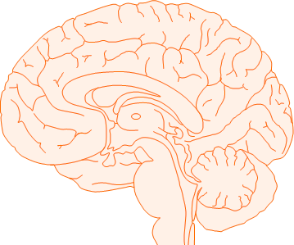
脳機能研究の現状と動向
Impenetrable jungles where many investigators have lost themselves
多くの研究者が迷い込んできた通り抜けられないジャングル
(Ramón y Cajal, 1923)
「脳」は21世紀の最大のフロンティア領域
脳活動の包括的理解が可能なレベルに「ようやく」到達
分子、ニューロン、神経ネットワーク、システム、認知・情動・行動、コミュニケーション
基礎から応用に至るまでの脳科学研究を支援する政策
世界各国で策定・展開
神経科学の急速な進展
脳活動の理解は人間活動の理解
“Tool-driven revolution is to discover new things that have to be explained”
--- Imagined Worlds, Freeman Dyson

Slide 13
3
脳 を探る、操る

Slide 14
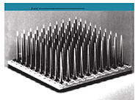
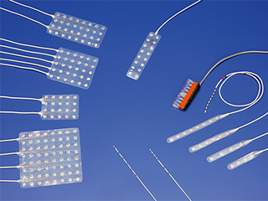
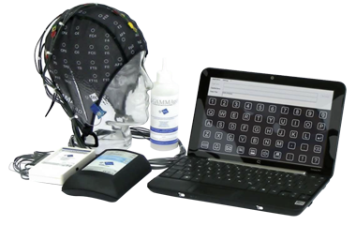
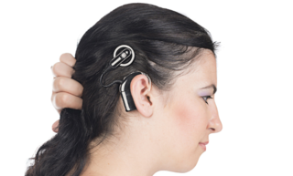
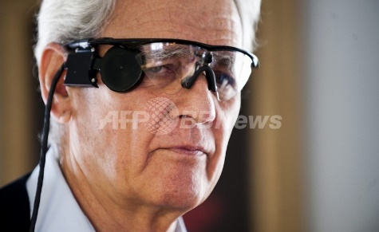
脳と機械を繋ぐ~BMI
（出典）臨床神経 2013;53:962-965 「BMIの神経疾患治療への応用」Tabel１を改変
分類 |  | 概要 と 事例 | 手術要否
出力型BMI | 侵襲 | 頭蓋内脳波でロボットやコンピュータを操作 【事例】 2002年、米ブラウン大学J. Donoghue教授が脳内刺入針電極による慢性臨床試験を実施。 脳表シート電極を使用（大阪大学、ピッツバーグ大学） | 必要
 | 非侵襲 | 頭皮脳波、誘発電位で文字やメッセージを選択 【事例】 ItendiX P300 speller（ジーマンテック社） ニューロコミュニケーター（産業技術総合研究所） マクトス(株式会社テクノスジャパン） | 不要
入力型BMI | 侵襲 | ★マイクの音を電気信号に変えて脳に入力→人工内耳 【実用化】聴性インプラント:Cochlear（豪州）、Med-EL（墺太利）、 Advanced Bionics AG（独） ★カメラの画像を電気信号に変えて脳に入力→人工網膜 【開発～実用化】Second Sight（米国）、Nano-Retina（イスラエル）、Retina Implant（独） | 必要
J. Donoghue教授が脳内刺入針電極
脳表シート電極
脳皮脳波制御装置
人工内耳
人工網膜 Argus Ⅱ
ブラウン大学
日本光電
Miyuki Giken
www.看護師転職企業.jpn.com
AFP/Jim WATSON
Notes:
BMIの概念は、1960年に心理学者でありコンピューターサイエンティストである、JCR Lickliderが「Man-Computer Symbiosis」で提唱したものがはじめと言われますが、一般的にヒトと機械を直結する技術は、大きく「神経調節（Neural Modulation）」と「神経補綴（Neural Prosthesis）」に分類され、これらに伴う技術が広義のBMIであるとされています。
もっとも古い神経調節は、紀元前にシビレエイの電気を脳に用いて痛みを取るというものがありますが、学術領域ではDBS（Deep Brain Stimulation：深部脳刺激）やTMS（Transcranial magnetic stimulation：経頭蓋磁気刺激法）の領域が20世紀から盛り上がりました。
現在主に行われているDBSの適応例としては、図のように脳に電極を差し込んで電流を流し脳の機能を調節するというものです。脳に電極を差し込むなど何か不気味なもののように聞こえますが、実際にヒトへの適応は広がりをみせています。例を挙げると、現在世界中で約150,000人のパーキンソン病を中心とした患者さんがこの治療を受けています。脳の異常な部分に電気を直接流す、というわけです。脳に直接干渉するという行為は思ったより特殊ではないことがわかりますね。
しかし、直接脳へ電極差し込む従来型DBSの方法は人体への侵襲が高いことに加え、瘢痕化（脳の組織が免疫により凝り固まる）により効果が長続きしないなどの問題を抱えています。
そこでMITのEd Boydenをはじめとするチームは、脳に直接埋め込む必要のないDBSの仕組みを開発しました。頭蓋骨の外から脳内を刺激するという画期的なデザインです。

Slide 15
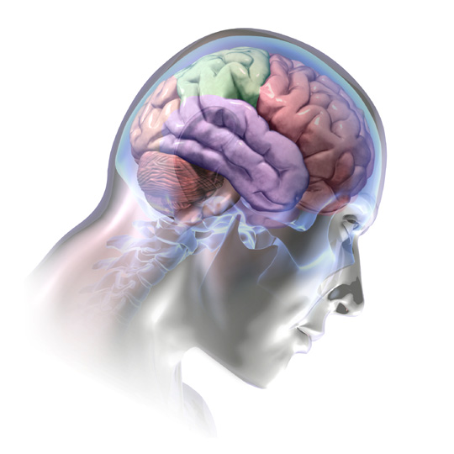
脳を探る＆操る
侵襲
侵襲
Brain
脳を制御する
刺激を与える
★直接皮質刺激（ECS）
★脳深部刺激（DBS）
★人工内耳
★人口網膜
★埋込電極
（剣山、マクロアレイ）
★皮質脳波（ECoG）
★深部電極
仕組みを知る
脳を読み取る
Input
Output
★経頭蓋直流電気刺激
（tDCS）
★経頭蓋交流電気刺激 （tACS）
★経頭蓋磁気刺激
（TMS）
★ニューロフィードバック
★デコーデットニューロフィードバック
★バイオフィードバック
★脳波（EEG）
★脳磁波（MEG）
★陽電子断層撮影
（PET）
★機能的磁気共鳴画像
（fMRI）
★近赤外分光計測（NIRS）
★拡散テンソル画像（DTI）
★磁気共鳴分光法（MRS）
非侵襲
非侵襲

Slide 16


脳を探る・・・読み取る
脳を探ると言うことは・・・・・
ヒトの精神活動などにより、①ニューロンの活動が活発になる。（神経活動）ニューロンが活動するにはエネルギーとしてアデノシン三リン酸 (Adenosine triphosphate:ATP) が必要。ATPの産出には、酸素によって糖 (グルコース) を解糖するので、②代謝活動が行なわれる。酸素とグルコースを脳内に供給するために③局所脳血流が増大する。
CBV：cerebral blood volume、CBF：cerebral blood flow、ATP：adenosine triphosphate.

Slide 17
脳を探る
侵襲
Brain
★埋込電極
（剣山、マクロアレイ）
★皮質脳波（ECoG）
★深部電極
仕組みを知る
脳を読み取る
Output
★脳波（EEG）
★脳磁波（MEG）
★陽電子断層撮影
（PET）
★機能的磁気共鳴画像
（fMRI）
★近赤外分光計測（NIRS）
★拡散テンソル画像（DTI）
★磁気共鳴分光法（MRS）
非侵襲

Slide 18







脳を探る技術
技術 | 概要
①陽電子断層撮影 Positron Emission Tomography (PET) | 電子の反粒子である陽電子の性質を利用したコンピューター断層撮影技術。CTやMRIが主に組織の形態を観察するための検査法であるのに対し、PETは脳など生体の機能を観察する検査法。
②機能的磁気共鳴画像 functional Magnetic Resonance Imaging（fMRI） | fMRIは、神経活動そのものではなく、神経活動におけるエネルギー代謝に伴う現象を計測する。代表的なものに、酸素を運び終わったヘモグロビンを観測するBOLD（Blood Oxygenation Level Dependent）がある。
③近赤外分光計測 Near Infrared Spectroscopy（NIRS） | 近赤外分光法は、無侵襲脳機能マッピング法であり，脳を透過した近赤外光の光量変化から、神経活動に依存して変化するヘモグロビン濃度変化量を計測する方法。
④脳波 Electroencephalography（EEG） | 脳波は、神経細胞からなる大脳皮質の表面近くに位置する多数の樹状突起に生じたシナプス電位などの電位変動を頭皮上から誘導し増幅したもの。
⑤脳磁波 Magnetoencephalography（MEG) | 脳の電気的な活動によって生じる磁場を超伝導量子干渉計 (SQUID:Superconducting Quantum. Interference Device) と呼ばれる非常に感度の高いデバイスを用いて計測するイメージング技術。
⑥拡散テンソル画像 Diffusion Tensor Image（DTI） | 神経線維の密な脳白質で周囲の水分子の動きが制限されることを利用し、神経線維の走行の乱れを鋭敏に検出し画像化する技術。MRIの応用技術。
⑦磁気共鳴分光法 Magnetic Resonance Spectroscopy (MRS) | 強い磁場の中においた試料に電磁波を照射し、試料中の原子核がその特性に基づいて吸収する周波数や、吸収ピーク強度を記録する技術。
①
②
③
↓NEUROSPEC AG
④
↓日本バイナリー
⑤
↓西新潟中央病院
⑥
⑦
↑つくば画像センター
↑オックスフォード大学
↓THE LANSET
↓秋田産学官
Copyright © 2010 Tom Barrick, Chris Clark, SGHMS/Science Photo Library

Slide 19
脳を探る技術
非侵襲的脳計測技術の比較
 | PET 陽電子断層撮影 | fMRI 機能的磁気共鳴画像 | NIRS 近赤外分光計測 | EEG 脳波 | MEG 脳磁波
得られる情報 | 血液動態 代謝 神経伝達機能 | 神経活動に伴う血液動態 代謝 | 神経活動に伴う血液動態 | 神経活動 （電位） | 神経活動 （磁場）
空間分解能 （mm） | 4-5 | 1-4 | 30 | 10 | 2-5
時間分解能 | 5 min | 2-5 s | 2-5 s | 数ms | 数ms
被験者の拘束性 | 大 | 大 | 小 | 中 | 大
良い点 | 高感度 定量性 | 高空間分解能 | 低拘束性 | 低コスト | 高時間分解能
弱い点 | 放射性物質の 使用 （陽電子物質） | 低感度 | 実効光路長不明 | 低空間分解能 | 深部での 低空間分解能
（出典）「理学療法学」第43巻 第5号 429～435頁（2016年）「機能的磁気共鳴画像を用いた脳機能計測方法とその応用」
https://www.jstage.jst.go.jp/article/rigaku/43/5/43_43-5kikaku_Kaneko_Fuminari/_pdf

Slide 20


PET
Positron Emission Tomography
原子核は陽子と中性子から構成される。ある種の同位体では、不釣り合いに陽子が多いと、中性子に変化し、その際、余った＋の電荷、陽電子(positron)が放出される。この陽電子は非常に不安定で、周りにある陰電子（普通の電子）と衝突して消失する。この時、消滅放射線のエネルギーを丁度180°の方向に2本出す。この対向する2つのエネルギー検出器し、位置を特定（計測）する。
¹¹C
¹³N
¹⁵O
¹⁸F
陽電子は電子の反粒子
・・・・・対消滅する
英理論物理学者 ポール・ディラック
（出典）http://www.riken.jp/pr/press/2017/20170215_2/
（出典）https://medical-checkup.biz/archives/1239

Slide 21


fMRI
functional Magnetic Resonance Imaging
「神経活動はその部位の血流変化に現れる」刺激により神経活動が活発化すると、ニューロンによる酸素消費が増し、必要な酸素を供給するためにその部分の血流が増える。即ち、その部位の酸素化ヘモグロビンの量が増える。
酸素化ヘモグロビンの量が増えると、MRI信号が増える。この信号を Blood oxygen level dependent (BOLD) signal (Ogawa et al.) とよびこの信号をモニターすることで、脳の活動部位が推定できる。この方法を functional MRI（fMRI） という。
1

Slide 22




NIRS Near Infrared Spectroscopy
★NIRSは、脳の一番外側、大脳新皮質の神経活動にともなって生じる血流動態を調べる。大脳新皮質は社会性や言語など高度な情報処理を司る領域。頭部に付けた装置から近赤外光（780nm～3μm）を当て、脳内に流れる血液の量の変化を調べる。
★NIRSは、脳が情報処理を行うと、酸素や栄養を運ぶため、局所的に血流が増加する。酸素を運ぶヘモグロビンを酸素化ヘモグロビン（oxy-Hb）、酸素を運び終えたヘモグロビンを脱酸素化ヘモグロビン（deoxy-Hb）と言い、頭皮下2～3cmまでの生体内を散乱しながら通過した近赤外光で脳活動を測定する。
★近赤外線の吸収は、oxy-Hbとdeoxy-Hbでは異なるたま、2波長以上で同時に計測するとoxy-Hbとdeoxy-Hbそれぞれの濃度が算出できる。
（出典）https://kaden.watch.impress.co.jp/cda/word/2008/11/21/3196.html
島津製作所HP
http://www.kri.sfc.keio.ac.jp/kris-yp/cgi/view_page.cgi?research_id=114
島津製作所HP
慶應大学SFC

Slide 23


脳波
https://middle-edge.jp/articles/I0003038
パーキンソン病では、身体の動きが損なわれるにつれ、ベータ波が増加し始める。
アルツハイマー病では、
ガンマ波の減少が観られる。
座禅（瞑想）すると
シーター波が出る
（出典）H. MARZBANI, H. R. MARATEB & M. MANSOURIAN BASIC CLIN. NEUROSCI. 7, 143–158 (2016)

Slide 24

脳波
パーキンソン病では、身体の動きが損なわれるにつれ、ベータ波が増加し始める。
アルツハイマー病では、
ガンマ波の減少が観られる。
https://www.nature.com/articles/d41586-018-07201-7
（出典）H. MARZBANI, H. R. MARATEB & M. MANSOURIAN BASIC CLIN. NEUROSCI. 7, 143–158 (2016)

Slide 25


拡散テンソル画像
Human connectome
http://outlook.wustl.edu/2013/jun/human-connectome-project
http://www.nature.com/scientificamerican/journal/v306/n6/pdf/scientificamerican0612-50.pdf The Human Brain Project

Slide 26
脳を操る
侵襲
Brain
脳を制御する
刺激を与える
★直接皮質刺激（ECS）
★脳深部刺激（DBS）
★人工内耳
★人口網膜
Input
★経頭蓋直流電気刺激
（tDCS）
★経頭蓋交流電気刺激 （tACS）
★経頭蓋磁気刺激
（TMS）
★ニューロフィードバック
★デコーデットニューロフィードバック
★バイオフィードバック
非侵襲

Slide 27







脳に刺激を与える技術
技術 | 概要
①脳深部刺激 Deep Brain Stimulation（DBS） | 脳深部刺激は、機能異常をきたしている中枢神経系疾患（パーキンソン病、振戦、ジストニアなど）に対して、脳内に深部電極を留置し、標的部位を電気刺激することにより、異常な神経活動を制御する治療法。
②経頭蓋直流電気刺激 transcranial Direct Current Stimulation（tDCS） | 頭に1～2mA程度の弱い直流電流を5～30分程度、通電すことで脳神経単位の活動を変化させることが可能で、脳卒中回復、うつ病、片頭痛、あるいは学習能力の向上などに応用されている。
③経頭蓋交流電気刺激 transcranial Alternating Current Stimulation (tACS) | 頭に交流電流を通電することで、脳神経単位の活動を変化させる。直流とことなり交流は周波数を自在に変えることが可能で、記憶力の向上などで利用されている。
④経頭蓋磁気刺激 Transcranial magnetic stimulation (TMS) | 直径5〜10cm 程度のコイルに瞬間的（約0.1ms）に最大2000A程度の電流を流すことで変動磁場を生じさせる。この際、脳内でこの変動磁場を打ち消す渦電流が生じ，神経細胞を興奮させる。
⑤ニューロフィードバック Neurofeedback | ニューロフィードバック(neurofeedback)は、自身が脳波をモニタリングしながら、脳活動をコントロールすることによって、知的機能や注意行動を改善させることを目的して利用されている。
⑥デコーデッド・ニューロフィードバック Decoded Neurofeedback | デコーデッド・ニューロフィードバック(Decoded Neurofeedback）は、機能的磁気共鳴画像法（fMRI）のデータから脳内情報を解読し、それを短時間で脳に報酬としてフィードバックして、特定の空間的脳活動パターンを誘起する方法。
⑦バイオ・フィードバック BioFeedback | 意識にのぼらない生体情報を工学的な手段によって意識上にフィードバックすることで、体内状態を意識的に調節することを可能とする技術がバイオフィードバック（BioFeedback）。
Medtronic
②
Foc
③
脳情報通信融合研究センター
④
NBT® Nexstim
⑤
Versus
⑥
⑦
①
日本神経科学
Amazon
http://www.foc.us/
http://www.medicalexpo.com/ja/prod/nexstim/product-83636-545013.html
https://getversus.com/
https://www.jnss.org/120921-04/
https://www.amazon.co.jp/zcspe-%E3%83%90%E3%82%A4%E3%82%AA%E3%83%95%E3%82%A3%E3%83%BC%E3%83%89%E3%83%90%E3%83%83%E3%82%AF%E8%B5%A4%E5%A4%96%E7%B7%9A%E3%82%A4%E3%83%B3%E3%83%86%E3%83%AA%E3%82%B8%E3%82%A7%E3%83%B3%E3%83%88%E3%81%AA%E6%89%8B%E9%A6%96%E3%82%A2%E3%83%B3%E3%83%81%E5%81%9C%E6%AD%A2Snore-Gone-Snore-Stopper/dp/B01LXFG8YV
https://cinet.jp/japanese/research/facilities.html

Slide 28


経頭蓋磁気刺激と電気（直流・交流）刺激
★経頭蓋刺激の原理
TMS（左）は頭皮上に置いたコイルに電流が瞬間的に流れることで変動磁場が生じ、それを打ち消す反対向きの渦電流が生体内に生じる。一方、経頭蓋電流刺激（TES）では刺激電極間に電流が流れる。TMS（頭蓋に平行）とTES（頭蓋に垂直方向）では、電流の向きの差により運動誘発電位など生体内の応答に影響を及ぼす。
経頭蓋直流電気刺激（tDCS）を実施。前頭前皮質を刺激したうえで連想的学習に基づく課題を行わせた。結果は、学習能力40％向上と言う画期的効果。
開発したのは、米カリフォルニア州HRLラボラトリーズ（HRL Laboratories）、ニューヨークのソテリックス・メディカル（Soterix Medical）、加モントリーオルのマギル大学の研究者。
経頭蓋直流刺激
https://www.cell.com/current-biology/fulltext/S0960-9822(17)31185-5

Slide 29


深部脳刺激（DBS）
Deep Brain Stimulation
脳疾患の治癒を目指す手法として、古典的な手術法は、脳内で過剰に興奮している部分を針で特定し、電気でその部位を凝固するという手術。重症な振戦、固縮、ジスキネジアに対しては、大脳基底部の視床や淡蒼球の「凝固術」が行われてきたが、この方法は、誤った部位を凝固してしまうと取り返しのつかない後遺症が残る可能性があり、また非可逆的であり今は余り用いられない。
(出典）Medtronic社HP
（出典）神経内科医に必要な脳深部刺激療法に関する最新知識から転載
Notes:
パーキンソン病に対するDBSは、十分な薬物治療を行っても著明なwearing-off現象や、ジスキネジアがコントロールできない症例、薬剤の副作用のために薬物治療が困難な症例、薬剤治療抵抗性の振戦（手足の震え）に対して適応となる。
Wearing-off現象に対する効果としては、L-dopaに対する反応性がどれだけ保たれているかが最も重要な要素です。一般には若年者で、L-dopaに対する反応が良い人ほど、良好な手術成績が期待されます。年齢は70歳未満がよいとする意見がありますが、高齢者においてもL-dopaに対する反応性がよければDBSの成績もよいので、手術合併症のリスクを個々の患者さんで評価し、慎重に手術適応を行っております。著しい認知機能低下や精神疾患を合併した人では適応除外。
*1：wearing-off現象：薬の持続時間が短くなり、薬の効果が切れてくると症状が悪くなる現象。
*2：ジスキネジア：長期によるL-ドーパ製剤に服用により、起こる不随意運動の総称で自分の意思に関わりなく動いてしまう症状。
*3：L-dopa：パーキンソン病で不足するドーパミンを補充目的とした前駆物質。

Slide 30
4
脳情報学の適用分野

Slide 31




サヴァン症候群
雨にけふる神島を見て紀伊の國の生みし南方熊楠を思ふ（昭和天皇）
サヴァン症候群（savant syndrome）は、後述する、自閉症など発達障害のある者のうち、ごく特定の分野に限って優れた能力を発揮する症状。原因は不明だが、男性が発症する例が多いと言う。
★素数と約数を瞬時に判断できる。
★航空写真を少し見ただけで、細部まで再現できる。
★書籍や電話帳、円周率、周期表などの暗唱。
★並外れた暗算をすることができる。
★語学の天才で数カ国語を自由に操る。
NHK・その時歴史が動いた(2004年7月21日放送)
「世界遺産 熊野の森を守れ ～南方熊楠・日本初の自然保護運動～」
レインマン（キム・ピーク）
熊楠は、江戸時代の百科事典である『和漢三才図会』を、8歳から記憶だけで筆写をし「和漢三才図会抜書」を作成した。
この他、江戸時代の国語辞典『節用集』、絵入りの百科事典『訓蒙図彙』、本草(博物学)書の『大和本草』、地理書『諸国名所図会』などの書物を筆写している。
ヒトラーは、提出された作戦計画書や軍需生産の文書類を、あたかも写真映像のように記憶し、記載の誤りを指摘したと言う。
江戸時代の百科事典
ダスティン・ホフマンとトム・クルーズ
Notes:
トム・クルーズとダスティン・ホフマン主演の『レインマン』。
キム・ピークは、重度の精神障碍者だったが、約1万2000冊の本を丸ごと暗記しており、どのページでも一言一句間違わずに、そらんじることが出来た！
キム・ピークの脳は、MRIのスキャン結果から、右脳と左脳をつなぐ脳梁が存在しなかったことが分かっている。
だから、左右のページを同時に読めたのだろうとの推測。

Slide 32


人工的にサヴァン症候群を引き起こす？
元AKB48の高橋みなみさんの絵
~彼女には、盗作疑惑もあるようだが・・・
★サヴァン症候群には、下記の3種類がある。
（１）後天性サヴァン（ Acquired Savant）
（２）自閉症サヴァン（ Autistic savant）
（３）アスペルガー症候群サヴァン（ Asperger‘s syndrome Savant）
★脳のMRIスキャニングにより、後天性サヴァンの多くが左脳にダメージを受けていた
ことが判明している。 特に「左前側頭皮質」と「左眼窩前頭皮質」に注目。
（出典）http://daisukeh.d.dooo.jp
サヴァン症候群は、
左側頭葉、及び左前頭葉の特定部位を刺激するとサヴァンを引き起こせる？
★経頭蓋磁気刺激（TMS）で機能を止める
★前頭側頭型認知症（FrontoTemporal Dementia：FTD）の患者は、サヴァンの能力が発現することが観察されている。
（1998年、カルフォルニア大学サンフランシスコ校：ブルース・ミラー博士）
ミラー博士によれば、左前側頭皮質と左眼窩前頭皮質の退化が、右半球の視覚系に対する抑制を減らしたことで、右脳が優勢となり、特異な能力を発揮（視覚的）したと推測。
FTDが治り始めると、サヴァンの特異な能力は無くなる、との観察結果。
左側頭葉と左前頭葉は、余計な記憶を定期的に削除する機能がるようだ・・・

Slide 33

パーキンソン病と深部脳刺激（DBS）
Parkinson
パーキンソン病は、身体の動きに対して指令を出す脳の中の神経伝達物質（ドーパミン）の減少によりおこる病気。①手足がふるえる（振戦）、②動きが遅くなる（無動）、③筋肉が硬くなる（固縮）、④体のバランスが悪くなる（姿勢反射障害）、といった症状が現れる。治療の一つに脳深部刺激療法（視床下核刺激術、淡蒼球刺激術、視床刺激術）があり、現在は視床下核刺激術が主流。
リード
延長リード
視床下核
淡蒼球内節
視床VIM
完全埋設型神経刺激装置
Implantable Pulse Generator：IPG
（出典）https://image.jimcdn.com/app/cms/image/transf/dimension=475x1024:format=jpg/path/s0831b24a8470816c/image/if89259915822e14d/version/1515723562/image.jpg
（出典）神経内科医に必要な脳深部刺激療法に関する最新知識から転載
Notes:
パーキンソン病の基本薬であるレボドパは作用時間が短いため、2～3時間後には薬効がすり切れるように無くなるウェアリング・オフ（wearing-off）現象が現れます。さらにレボドパにおける血中濃度のピークが高くなると、身体が勝手に動く不随意運動（ジスキネジア）が現れます。DBSは持続的に神経の活動をコントロールすることにより、このような症状を軽減します。
パーキンソン病に対するDBSは、十分な薬物治療を行っても著明なwearing-off現象や、ジスキネジアがコントロールできない症例、薬剤の副作用のために薬物治療が困難な症例、薬剤治療抵抗性の振戦（手足の震え）に対して適応となる。
Wearing-off現象に対する効果としては、L-dopaに対する反応性がどれだけ保たれているかが最も重要な要素です。一般には若年者で、L-dopaに対する反応が良い人ほど、良好な手術成績が期待されます。年齢は70歳未満がよいとする意見がありますが、高齢者においてもL-dopaに対する反応性がよければDBSの成績もよいので、手術合併症のリスクを個々の患者さんで評価し、慎重に手術適応を行っております。著しい認知機能低下や精神疾患を合併した人では適応除外。
*1：wearing-off現象：薬の持続時間が短くなり、薬の効果が切れてくると症状が悪くなる現象。
*2：ジスキネジア：長期によるL-ドーパ製剤に服用により、起こる不随意運動の総称で自分の意思に関わりなく動いてしまう症状。
*3：L-dopa：パーキンソン病で不足するドーパミンを補充目的とした前駆物質。

Slide 34


パーキンソン病の脳刺激部位
★DBSのターゲットは、視床下核（STN：subthalamic nucleus）と淡蒼球内節（GPi：internal segment of globus pallidus）、視床VIM（内側腹側核：nucleus ventralis intermedius：Vim）の3カ所。
★大脳基底核
線条体
大脳皮質
尾状核
髄質（白室）
線条体
被殻
脳梁
脳室
淡蒼球
（外節）
視床
①前核
②外側腹側核
③内側腹側核
淡蒼球
（内節）
脳下垂体
視床
（視床VIM）
マイネルト基底核
扁桃体
海馬
赤核
視床下核
偏桃体
腹側被蓋野
黒質
DBSは、大脳基底核と言う脳深部を刺激する。
（出典）http://www.akira3132.info/basal_ganglia.htmlを一部編集
Notes:
DBSのターゲットになるのは視床VIM、視床下核（STN）、淡蒼球（GPi）の3カ所です。その他の部位をターゲットとすることもありますが、まだ一般的ではありません。
それぞれのターゲットによって改善される症状が少し異なります。視床VIMは特に振戦に効果があるため、振戦が著しく強い症例で選択されることがあります。
振戦以外の運動症状で困っているときは、淡蒼球か視床下核がターゲットになります。淡蒼球のDBSはオフ時の振戦、固縮、無動に効果が期待でき、刺激の直接効果によりジスキネジアを抑えることができます。視床下核のDBSも、オフ時の振戦、固縮、無動に効果が期待できることに加え、薬を減らすこともできるので、結果としてジスキネジアにも効果的です。

Slide 35

DBSの精神疾患への適用
★超難治性の強迫性障害（obsessive-compulsive disorder：OCD）は重症例では消耗状態をもたらす。患者は、自分の意思に反して、不合理な考えやイメージが頭に繰り返し浮かんできて、それを振り払おうと同じ行動を繰り返す病気。症状としては、抑えようとしても抑えられない強迫観念から、くたくたになるまで周囲を清掃する、あるいはシャワーを浴び続けるといった行動を何時間も繰り返す。
★強迫性障害のターゲットは、視床下核、側坐核、腹側線条体（ventral striatum:VS）、下視床脚など。
★うつ病のターゲットは、帯状回梁下野（subgenual cingulate cortex:SCC）が最も多く、他に側坐核、内側前脳束、下視床脚などの臨床研究あり。うつ病の場合、反応した症状は、殆ど再発しないと言う特徴がある。
★難病のアルツハイマー（Alzheimer）型認知症のターゲットは、脳弓への刺激。脳弓は、当初、肥満に対する治療として試みられたが、肥満解消と共に記憶力の向上が観察された為、アルツハイマー病の患者に対して用いられるようになった。
★体軸症状やすくみ足の症状緩和のターゲットは、脚橋被蓋核（pedunculopontine nucleus:PPN）で、ワーキングメモリや言語流暢性が改善することが知られている。

Slide 36

脳の病（精神と神経）
主な精神疾患
主な神経疾患
神経発達障害
身体症状症
脳血管障害
奇形、周産期障害
自閉スペクトラム症など
転換性障害など
統合失調症
摂食障害
認知症
腫瘍、外傷
睡眠・覚醒障害
脳疾患
神経変性疾患
先天性代謝異常
双極性障害
うつ病
性別違和
脱髄性疾患
中毒性神経疾患
不安症
神経認知障害
感染性疾患
ビタミン欠乏性神経疾患
パニック症、社交不安症、恐怖症など
脅迫症
物質関連障害
抹消神経疾患
他臓器疾患に伴う神経疾患
アルコール、覚醒剤など
PTSD
パーソナリティ障害
機能性疾患
てんかん、ナルコレプシーなど
解離性障害
パラフィリア
筋疾患、脊椎・脊髄疾患
解離性同一性障害、解離性健忘など

Slide 37
精神疾患・発達障害の診断＆治療の現状と 脳科学
★精神疾患の診断は、症候だけに依存し、脳科学による生物学的検査は存在しない。
★薬物依存や自閉症スペクトラム障害※（Autism Spectrum Disorder: ASD）に有効な薬物治療法は存在しない。
★うつ病に対する抗うつ薬の有効性は、患者の40％程度。50％以上の患者が再発。
★過去30年で精神医学分野で、ヒットした薬物の開発は皆無。
★精神疾患や発達障害の治療に、脳科学、システム神経科学（計算理論と人工知能技術）をどのように役立てるのか？
→fMRIニューロフィードバック治療、バイオマーカーなど
※ASDは以前は、アスペルガー症候群と呼ばれていた。
発達障害は、自閉症スペクトラム障害（ASD）、学習障害（LD）、注意欠陥／多動性障害（ADHD）の3つの障害の総称。自閉症スペクトラム障害は、その影響が人間関係にまで及ぶため、問題が複雑化しやすい障害で、原因は、脳の一部に生じた生まれつきの異常で、（1）社会性が伴わない、（2）コミュニケーションが極めて苦手、（3）想像力の欠如、などが現れる障害。

Slide 38

精神神経薬の世界市場は、3兆4、653億円（2016年）
前年度比9.8%減(円ベース)
■2016年の精神神経薬の市場動向：
★米国市場が構成比 55.7%の 1兆 9、305 億円(177.11 億ドル)、欧州市場が25.8%の 8、940 億円(73.88 億ユーロ)、日本市場が18.5%の6,408億円。
★米国では、抗てんかん薬が「Lyrica」「Vimpat」などの成長により、市場規模が拡大。特に「Lyrica」については、後発品参入後も処方が拡大。抗精神病薬は、「Abilify」などが後発品の影響で売上減となる一方、「Invega」「Latuda」の成長により今後市場は拡大すると予測。
★欧州では、抗てんかん薬「Lyrica」、抗精神病薬「Abilify」などの大型薬が、後発品の浸食により売上が大幅に減少。2016年度の売上は、現地通貨ベースで、米国市場が1.1%、欧州市場が6.9%縮小。
★日本では、抗てんかん薬が2012年以降に相次いで新薬を上市しており、「イーケプラ」の著しい成長によって、同市場は拡大傾向にある。また、抗精神病薬市場は、2016年に「ジプレキサ」の後発品参入の影響で、同年以降は市場が縮小。
http://release.nikkei.co.jp/attach_file/0466355_01.jpg
http://release.nikkei.co.jp/attach_file/0466355_02.pdf

Slide 39
脳と機械を繋ぐ~BMI
信号処理
脳活動の
リアルタイム解析
リアルタイム
遠隔測定
インターフェース
遠隔測定
受信機
視覚
フィードバック
触覚及び
固有受容
フィードバック
リアルタイム
多チャンネル
機械的アクチュエーター

Slide 40


脳と機械を繋ぎ制御する
Targeted neurotechnology restores walking in humans with spinal cord injury
（出典）Nature volume 563, pages65–71 (2018)
リアルタイムのトリガー機能を持つ埋め込み型のパルス発生器を用いて、意図する動作にタイミングを合わせ、腰仙髄へ空間選択的な一連の刺激を送った。この時空間的刺激によって、1週間以内に、床上歩行において麻痺していた筋肉の適応制御が再確立された。運動能力は、リハビリテーションによって改善した。数か月後、被験者は麻痺していた筋肉の随意制御能を刺激なしでも取り戻し、時空間的刺激を受けている間は屋外での歩行や三輪自転車走行が可能になった。
Notes:
脊髄損傷は、重篤な運動障害あるいは脚の完全麻痺にさえつながる。
脊髄刺激による標的化ニューロテクノロジーについて報告する。この技術により、4年以上前に脊髄を損傷し、長期に及ぶ広範なリハビリテーションにもかかわらず永続的な運動障害や完全麻痺を示す複数の患者において、歩行の随意制御が可能になった。
リアルタイムのトリガー機能を持つ埋め込み型のパルス発生器を用いて、意図する動作にタイミングを合わせ、腰仙髄へ空間選択的な一連の刺激を送った。この時空間的刺激によって、1週間以内に、床上歩行において麻痺していた筋肉の適応制御が再確立された。運動能力は、リハビリテーションによって改善した。数か月後、被験者は麻痺していた筋肉の随意制御能を刺激なしでも取り戻し、時空間的刺激を受けている間は屋外での歩行や三輪自転車走行が可能になった。以上の結果は、神経学的な回復を改善し、脊髄損傷後の日常生活での動作を支えるための技術的枠組みを確立するものである。

Slide 41


本田技研
「車のフロントが顔に見える」
★バイクのフロントライトのデザインに脳科学の成果を活用。
人間の脳には、顔を認知するニューロン群（部位）があり、「顔のようなモノ」が目に入ると敏感に反応する。
ホンダは、バイクと正面衝突しそうな状況で、「顔を認識する脳の領域」が、危険を素早く察知するフロントデザインを採用すると事故を防げる可能性が高まるのでは？との仮説を立て、fMRIを利用して研究を始めた。様々な人間の様なデザインを、被験者に見せて、写真刺激を示している脳の状態を観察し、デザインを決めたと言う。
goo.gl/images/VpDzcY / goo.gl/images/n5q9x6
https://togetter.com/li/865636

Slide 42

他人の脳に直接「思考」を送る
Notes:
ワシントン大学の研究者らは、脳の電気活動の記録である脳波（EEG）計と、脳に情報を送ることのできる経頭蓋磁気刺激（TMS）装置を使うことで、3人の被験者が「脳同士のネットワーク」経由で、協力してテトリス風のゲームをプレイできることを実証。
脳の電気活動の記録である脳波（EEG）計と、脳に情報を送ることのできる経頭蓋磁気刺激（TMS）装置で構成。
2015年、シアトルにあるワシントン大学のアンドレア・ストッコ助教授と同僚らが、このツールを使って、「脳同士のインターフェイス」で2人の人間をつなげた。そして2人に20の質問ゲームをしてもらった。
複数の人間を脳同士の対話に参加させることが、次なる段階となるのは明らかだろう。そして先日、ストッコ助教授らは世界初の「脳同士のネットワーク」を使ってそれを実現したと発表した。同助教授らが「ブレインネット（BrainNet）」と呼ぶネットワークを使うと、少人数のグループでテトリス風の共同ゲームをプレイできる。「この研究は、接続された脳の『ソーシャル・ネットワーク』を使うことで、協力して問題を解決できる脳同士のインターフェイスの可能性を向上させるものです」。
ブレインネットを支える技術は比較的単純なものだ。脳波計で脳の電気活動を測定する。脳波計は、頭蓋の上に置かれ、脳の電気活動を検出できる複数の電極で構成されている。
鍵となるアイデアは、人間は脳から出る信号を比較的容易に変えられるということだ。たとえば、脳の信号は外部信号と簡単に同調する。したがって、15ヘルツ（毎秒15回）で点滅する光を見ると、同じ周波数の強い電気信号が脳から発せられる。17ヘルツで点滅する光に注意を切り替えると、脳信号の周波数も切り替わり、脳波計で比較的簡単に検知できる。
TMS装置は脳の特定領域で電気活動を誘発することで、脳の活動を操る。たとえば、磁気パルスを後頭皮質に集中して当てることで、眼内閃光として知られる光の点滅を見たような感覚を生み出せる。
脳波計とTMS装置を一緒に使うことで、脳から信号を受け取ったり、直接脳へ信号を送ったりできるようになる。しかし、集団でのコミュニケーションを可能とするネットワークは最近まで構築されていなかった。
ストッコ助教授らのチームは、3人の人間が脳に直接情報を送受信できるネットワークを構築した。ネットワークは、利用できる脳波計とTMS装置の数に応じて簡単に拡張できるという。
原理を実証するためのネットワークでは3人をつないだ。2人が送信者で、残る1人は受信と送信が可能だ。それぞれの被験者は別々の部屋にいて、通常のコミュニケーションはできない状態になっている。3人は、落ちてくるブロックを回転させて、画面下の空隙にはめ込むテトリス風のゲームを、協力してプレイしなくてはならない。
脳波計を装着した2人の送信者は画面全体を見ることができる。落ちてくるブロックは180度回転させるか、もしくは回転なしで底面の列にはまるようになっている。送信者の2人は回転の必要性の有無を判断し、3人目にその情報を送らなくてはならない。
そのために送信者の2人は、脳から出る信号を変化させる。15ヘルツの脳信号を脳波計が感知すると、画面右方向にカーソルが動く。カーソルが右側に到達すると、「ブロックを回転せよ」という信号が、装置から受信者に送られる仕組みだ。
送信者は、画面のどちらかの端のLEDを見つめることで脳信号をコントロールできる。一方のLEDは15ヘルツで点滅し、もう一方は17ヘルツで点滅している。
脳波計とTMS装置が取り付けられた受信者は、送信者とは異なる作業をしている。受信者はテトリス画面の上半分しか見ることができないようになっている。そのため、ブロックを見ることはできるが、回転させるべきかはどうかは分からない。しかしながら受信者は、それぞれの送信者からの「回転せよ」もしくは「回転するな」という信号を、TMS装置経由で受け取る。
信号は、ブロックの回転を示す眼内閃光、もしくは無回転を示す暗闇として受け取る。したがってデータ伝送速度は小さく、1回のやりとりで1ビットに過ぎない。
2人の送信者からデータを受け取った受信者は行動を起こす。しかし重要な点として、ゲームではさらにもう1回やり取りができる。
送信者はブロックが落ちていくのを見ることができるので、さらなるコミュニケーションで、受信者が正しい判断をし、回転の有無という次の行動をしたかどうかを知ることができるのだ。
この仕組みは、研究者にちょっとした楽しみをもたらす。いくつかの実験で、ストッコ助教授らは、1人の送信者からの情報を意図的に変え、受信者がそれを無視すべきか判断できるかどうかを観察してみた。現実の社会的状況でしばしば見られるエラーの要素を導入できるわけだ。
ここでストッコ助教授らが調べているのは、データ速度が非常に小さい場合に、人間が正しい判断をできるかどうかという点だ。その結果、社会的動物である人間は、脳同士のプロトコルだけで正しい情報と誤った情報を区別できることが分かった。
これは興味深い研究であり、さらに複雑なネットワークへの道を開くものだ。研究チームは、ラボの3つの部屋の間に設置された特別なネットワーク全体で情報を行き来させられると述べている。しかしながら、ネットワークをインターネットに拡張すれば、世界中の人間の協力を仰げるのではないかと考えるのは妥当なことだろう。
「クラウドベースの『脳同士のインターフェイス・サーバー』があれば、脳同士のインターフェイス・ネットワークにある任意の装置の間で直接情報を送ることができ、インターネットを経由して世界的に運用できるようになるでしょう。そうなれば、世界規模で脳同士のクラウドベースのやり取りが可能となります。そのような脳同士のインターフェイスを追求することで、人間のコミュニケーションや協力体制に新たな地平が開かれるだけでなく、人間の脳をさらに深く理解できます」とストッコ助教授らは述べている。

Slide 43
ヒトの意識がネットワークで「つながる世界」
IoA（Internet of Abilities）
★SR(Substitutional Reality)、つまり「代替現実」
SRは、現実の世界と撮影済みの映像を混在させて、実際にはいない人や物を、あるもののように認識させるシステムです。まずユーザーに専用のHMDを装着してもらい、それに付いているカメラを通してライブ映像を見てもらいます。その後、あるタイミングで気付かれないようにライブ映像を過去に同じ場所で撮影したパノラマビデオの映像に差し替えてしまうのですが、すると、先ほどまで見ていたライブ映像と過去のビデオ映像の区別がつかなくなったユーザーが、過去の映像を「今起こっていること」として認識してしまうわけです。ですので、SRとは現実とバーチャルの世界をシームレスにつなぐ、いわばVRの進化系のようなシステムだと思っています。

Slide 44
















米国のBrain Initiative
（出典）米大統領府HP
BRAIN Initiative announced
April 2013
1st meeting of the BRAIN MCWG
August 2014
1st BRAIN PI
Meeting November 2014
Neuroethics Division established August 2015
BRAIN Initiative Alliance website launches November 2016
4th NIH BRAIN awards
May, October 2017
“The Next
Great American Project”
BRAIN 2025
Report released
June 2014
1st NIH BRAIN
awards September 2014
1st BRAIN
Initiative Alliance discussion July 2015
Public-Private Partnership Program established September 2015
21st Century Cures Act signed into law
December 2016
4th BRAIN PI Meeting
April 2018

Slide 45


アレン脳科学研究所
マイクロソフト共同創業者
（2018年10月15日死去、冥福を祈ります）
Allen Institute for Brain Science
（出典）ポール・アレンのTwitter
1億ドルの資金
★Online Public Resources
Data is available for public use
Data analysis and mining are performed after data release
Approximately 50,000 visits/month
More than 5,000,000 cumulative visits
Global users from academia, biotech/pharma, nonprofit, government

Slide 46





ハワード・ヒューズ医学研究所
https://www.hhmi.org/
ショウジョウバエの脳
ショウジョウバエの脳は
直径300ミクロン
images. Credit: Z. Zheng et al./Cell 2018
https://www.hhmi.org/news/complete-fly-brain-imaged-at-nanoscale-resolution
ショウジョウバエのニューロンは約15万
https://www.biophys.jp/dl/journal/50-6.pdf
https://lne.st/2015/07/17/itoh/
ナノ（Nano）は10億分の1
ハワード・ヒューズ医学研究所（Howard Hughes Medical Institute’s :HHMI）では、ショウジョウバエの脳を50ナノメートルにスライスし、電子顕微鏡で写真を撮り、その画像をコンピュータで処理し、ニューロンの配線を再現する作業を続けている。
現在は、走査型電子顕微鏡で毎秒1,000万画素で撮影。今後は、毎秒100億画素の電子顕微鏡で撮影し、全てのニューロンの配線可視化を加速させる。1日当たり1ペタバイトのデータ量となり、将にビッグデータ。
1Petaは、1,000兆バイト
ショウジョウバエのニューロン可視化を全て終了するには、約20年の時間が掛りそう・・・

Slide 47




UK BioBank
英国のバイオバンクは、40～69歳の約50万人の血液、尿、唾液の試料の他、遺伝学的データを本人の同意を得て収集し、継続した健康追跡調査を行なっている。脳に就いてもバイオバンクの8428人分のデータセットと、3144の機能および構造的な脳の画像データを収取うして、ゲノム研究を行った。
結果は、鉄の輸送と貯蔵の遺伝子は、皮質下の脳組織の磁化率に関連し、細胞外マトリックスや上皮増殖因子の遺伝子は白質の微細構造や病変に関連することが判明。また正中線の軸索発生を調節する遺伝子は脳橋の交差路の組織化に関連している。
全部で17個の遺伝子が発生、経路シグナル伝達および可塑性に関連しており、神経および精神疾患、脳の発生、そして加齢と脳の遺伝的構成についての、貴重な知見が得られている。
https://www.ukbiobank.ac.uk/
Nature 2018年10月10日版
(出典）http://www.nature.com/articles/s41586-018-0571-7
(出典）https://www.nature.com/articles/s41586-018-0579-z/figures/1
Notes:
英国バイオバンクは、前向きコホート研究で、これまでに英国全域の40～69歳の約50万人の人々から遺伝学的データと表現型データが集められている。参加者たちは、健康測定を受け、血液、尿、唾液の試料の他、自身の詳細な情報を提供するとともに、その後の健康追跡に同意している。J MarchiniとP Donnellyたちは今回、高分解能の遺伝学的データと遺伝学的関連研究におけるその使用の実証結果を含む、全コホートのデータセットを報告している。S SmithとJ Marchiniたちは別の論文で英国バイオバンク参加者の最初の8428人の脳画像、そして3144の機能的および構造的な脳画像の表現型についてのゲノム規模関連研究の結果を報告している。彼らは、形質の多くが遺伝性であることを見いだすとともに、こうした構造的・機能的測定の結果に関連する多くの領域を明らかにした。英国バイオバンクのデータセットと研究結果は全て、オープンアクセスリソースとして利用できる。
脳の構造と機能の遺伝的構成については、ほとんど分かっていない。我々はこれを調べるために、英国バイオバンクの8428人分の発見データセットを用い、3144の機能的および構造的な脳の画像表現型についてゲノム規模関連研究を行った。本研究では、これらの表現型の多くが遺伝性であることを示す。我々は一塩基多型と画像表現型の間に関連性の見られるクラスターを148個特定した（P < 0.05で再現、偶然による再現として予想される数は21個）。特に顕著で説明可能な関連性としては以下のようなものが含まれていた。すなわち、鉄の輸送と貯蔵の遺伝子は皮質下の脳組織の磁化率に、細胞外マトリックスや上皮増殖因子の遺伝子は白質の微細構造や病変に、正中線の軸索発生を調節する遺伝子は脳橋の交差路の組織化に、そして、全部で17個の遺伝子が発生、経路シグナル伝達および可塑性に関連していた。我々の結果は、神経および精神疾患、脳の発生、そして加齢と関連する脳の遺伝的構成についての手掛かりを示している。

Slide 48
















































脳情報データの蓄積
社会実装展開
全国拠点
ネットワーク化
大容量・高速通信NW
脳情報・ヒト活動DB
研究者
データセンター
脳機能のモデル化
人工知能・ 深層学習を深化
データサーバー
脳機能画像
技術者
計測装置
研究費
単純作業からの開放
脳構造画像
施設
(出典）Nature (2015-04-02)
様々な
日常活動データ収集
脳ドック
よりクリエイティブな活動の支援
脳計測センター
NICT資料からの転載

Slide 49







































脳情報データの利活用
機械学習・人工知能技術と脳情報の融合
CM視聴中の脳活動からの
脳型learningの深化
脳活動からの 認知内容文章化
知覚情報解読
脳（扁桃体）の活動パターンと 鬱傾向の相関を発見
脳情報モデルの高度化
商用開始
脳科学ｘ深層学習
ｘ自然言語処理
脳活動計測ｘ機械学習
行動予測・心の健康への応用
視覚刺激
ひらめきの脳科学
脳情報
ゆらぎの脳科学への応用と
新しいアルゴリズム開発への貢献
ニューロ
フィードバック
痛みの脳内ﾈｯﾄﾜｰｸ
予測誤差
市販化済
走る骨格
ドライ型電極を装着した 携帯型脳波計開発
走る被験者
統合失調症の 脳内ﾈｯﾄﾜｰｸ
運動を修正
日常生活空間での脳活動計測を実現
情報変換
脳状態検知、嗜好性解析、語学学習、ワー クロード解析への応用技術開発
BiGDataと脳機能定量イメージ ングによる医療創薬技術の革新
運動機能向上、認知改善、ケア改善
NICT資料からの転載

Slide 50
ブレインテック市場予測
「脳を計測して分析・可視化したり、脳を刺激して人体に作用を及ぼす製品を開発している企業、および体中の神経系を測定・刺激することで間接的に脳を測定・刺激する製品を開発している企業」
（neumo社 CES 2018 Braintech Report より）
5兆円
4兆円
3兆円
2兆円
1兆円
（出典）三菱総研 https://www.mri.co.jp/opinion/column/uploadfiles/tec_14.pdf

Slide 51


ワーキングメモリ
LSTMはRNNの中間層のユニットを
LSTM blockと呼ばれるメモリと3つのゲートを持つ
ブロックに置き換える。
Recurrent Neural Network
入力層の出力及び中間層の1ステップ前の(RNNのループ部)の出力は、それぞれ3か所に同時に入力として供給されます。実線が入力層の出力、点線が中間層の1ステップ前の出力を表します。この3か所のうち、下からの入力が実際の入力値として使われ、その他2つは下から「入力ゲート(Input Gate)」、「出力ゲート(Output Gate)」と呼ばれ、入力値及びメモリセル内の状態(State)の制御に使用されます。各入力は重み行列と乗算されたのち加算され、各ゲートの活性化関数を通します。下図の活性化関数の色はその種類を表しており、2つのゲートに関しては常にシグモイド関数が使われます。
Notes:
ワーキングメモリーと人工知能の関係で最もよい例は、LSTM (Long-Short-Term Memory) (⁶Hochreiter and Schmidhuber, 1997) 。
LSTMではインプットの情報をある状態として、次に適切なアウトプットが必要になるまで保持しておく機能がある。
もともとはこのSequence controlとMemory storageが一緒になっていたが、最近では人間の脳をまねて、DNC (Differential Neural Computer)のように、この2つを別のモジュールとして分離する動き(⁷Graves et al., 2016)もある。
LSTM(Long short-term memory)は、の拡張として1995年に登場した、時系列データ(sequential data)に対するモデル、あるいは構造(architecture)の1種です。その名は、Long term memory(長期記憶)とShort term memory(短期記憶)という神経科学における用語から取られています。LSTMはRNNの中間層のユニットをLSTM blockと呼ばれるメモリと3つのゲートを持つブロックに置き換えることで実現されています。

Slide 52


脳を透かして見る：CLARITY法
Clear Lipid-exchanged Anatomically Rigid Imaging compatible Tissue hYdrogel
アクリルアミドベースのハイドロゲルを使い組織を透明化する技術。CLARITYは脳や臓器などの組織を丸ごと透明なハイブリッドゲルに変換することで可視光および蛍光マーカーでの分析を向上する。生物の脳の構造を丸ごと高精度にイメージングすることが可能となった。
この新技術は2013年にスタンフォード大学のKwanghun Chung博士、Karl Deisseroth博士らによりNature誌に発表された。
Structural and molecular interrogation of intact biological systems. Nature. 2013. 497. 332-337
理化学研究所・上田泰巳

Slide 53

光遺伝子で脳を探る
Optogenetics
オプトジェネティクスは、ロドプシン分子を道具として用い、それに光を当て、神経細胞などを活性化したり抑制したりする技術。
★レチナール（Retinal）
ビタミンA（Vitamin A)の一種。
レチナールは、光を受けると還元されレチノール（Retinol）となり異性化することでシグナルを伝える。
ヒトが物を見るのに使っているのもこのレチナール。
ロドプシンは分子の中央に可視光を吸収するためのレチナールを結合し、そのレチナールが光を吸収するとその骨格構造の折れ曲がり方が変化し、それによってタンパク質の生理機能の発現が駆動される。この光によるレチナールの骨格構造の変化を光異性化と呼ぶ。
微生物型
動物型
（出典）https://www.jst.go.jp/pr/announce/20180621/index.html
光を信号へと変換するタンパク質の新型ヘリオロドプシンを発見
神取秀樹
名古屋工業大学大学院 工学研究科 教授
井上圭一
東京大学物性研究所 准教授
Notes:
2003年～2006年：光遺伝学の研究
従来、外部から脳の機能を調べる場合は脳に電極を刺して電流を流す方法が一般的であった。もっとも、この方法では電流を流すことで電極付近の多くの神経細胞も同時に刺激し、損傷させる危険性があった。こうした理由から、脳内の特定の神経細胞が持つ機能を調べることは困難だった。こうした課題を解決したのが、光学と遺伝学を融合した『光遺伝学』であった。
“チャネルロドプシン2”または“ハロロドプシン”というタンパク質を脳の特定部位に出現させると、光で刺激するだけで脳の活動を制御できることがわかった。2003年にドイツの研究グループがこのタンパク質を発見し、2005年にはアメリカの研究グループが神経細胞の活動を制御する方法へ応用することに成功した。こうした発見と応用によって確立された光遺伝学の技術により、光に反応するタンパク質を脳の特定部位に出現させ、電流の代わりに光で刺激するだけで脳の活動を制御することが可能となった。すなわち、脳に電極を指すことなく特定の神経細胞の機能を脳の外から操作し、調べられるようになった。
2014年：光遺伝学によってマウスのうつ状態を改善
マウスの海馬にある特定の神経細胞群（歯状回）に対して、光遺伝子の手法を用いることで『嫌な出来事の記憶』を『楽しい出来事の記憶』に書き換えることに成功した。 この実験では、予めマウスに“楽しい出来事”を体験させ、そのときに活動した脳の海馬体の歯状回という部位の神経細胞を“標識”させた。この神経細胞に光を当てることにより、意図的に細胞を活性化させることが可能となる。強制的にうつ状態にしたマウス（うつ状態が確認できるマウス）に対して標識とした神経細胞に光を当てることで、うつ症状の改善がみられた。すなわち、光による神経細胞群（歯状回）の活性化により、『楽しい出来事の記憶』が想起され、うつの症状が改善した。この結果は今後のうつ病の治療法の発展に寄与することが期待されている。

Slide 54










アレン脳科学研究所
Allen Institute for Brain Science
Whole brain
Full coronal histology
MRI
5mm coronal slabs
Section 1 mm of slab
(Fresh brain images courtesy Mark Vawter and Preston Cartagena)
Cryosection through 3 mm of 2x3 block
Final 1 mm of block
Subdivide slab into 2x3 blocks
cortex
Nissl
Myelin
1 cm
sampling
IHC
Nissl
Myelin
IHC
IHC
IHC
ISH
Nissl
Myelin
IHC
gross dissection
subcortex
Nissl
Myelin
0.5 cm
sampling
LCM
Nissl
Myelin
IHC
IHC
IHC
IHC
Nissl
Myelin
IHC
(subset of ~60 structures)
~700 cortical samples
~300 subcortical samples

Slide 55


脳の老廃物除去
Da Mesquita, S. et al. Nature 560, 185–191 (2018).
髄膜にあるリンパ管は、血管と相互作用して脳から有害な老廃物を除去していることが明らかになった。
この知見は、認知や加齢、アルツハイマー病などの疾患と関係がありそう。
「Lymphatic waste disposal in the brain」
（Nature Vol. 560 (172–174) 2018.8.9;Melanie D. Sweeney & Berislav V. Zlokovic
（出典）https://www.natureasia.com/ja-jp/ndigest/pdf/v15/n11
髄膜リンパ管に老廃物を排出する仕組みや、これらのリンパ管が血液脳関門で血液と相互作用する仕組みなどが明らかになると、認知や神経変性、アルツハイマー病研究の新しい道を切り開く可能性がある。Da Mesquitaらは、リンパ管の直径を増大させる戦略が、髄膜リンパ管による排出を改善し、脳のタンパク質恒常性を取り戻し、アミロイドβの蓄積を減少させる可能性を示している。

Slide 56

BMI
脳卒中、神経変性疾患、高齢者では高率に嚥下障害を合併し、生活の質の低下さらには誤嚥性肺炎の併発により死亡原因となることが多い。しかし、嚥下に関わるヒト脳機能に関してはほとんど解明されていない。そこで本研究では、我々がこれまでに培ってきた頭蓋内脳波の律動解析技術とブレイン・マシン・インターフェース(BMI)の基盤技術を活かして、ヒト頭蓋内脳波を用いて随意嚥下運動に関与する大脳機能を解明するとともに、サルで大脳と脳幹の同時測定により嚥下運動の随意制御と自律制御のスイッチング機構を明らかにする。さらに嚥下運動の脳信号解読技術を開発し、嚥下動態シミュレーションシステムを用いて嚥下運動を制御・補助する嚥下BMI装置の開発を行う。嚥下障害に対するBMIの研究は皆無に近く、本研究がまさに先駆的な役割を担うものであり、嚥下障害に対する画期的治療の基盤技術確立を目指す。
（出典）大阪大学国際医工情報センター 臨床神経医工学 寄附研究部門http://www.cne-osaka.org/research/project/

Slide 57
脳研究で一番ホットな「シングルセル・トランスクリプトミクス」
Single Cell Transcriptomics
Single-cell mapping of gene expression landscapes and lineage in the zebrafish embryo (2018) Science 26 Apr 2018
最近の研究の進歩により、脳の特定領域を構成する細胞間にもコピー数変異体（CNV）がみられることが明らかとなり、個々のニューロンのゲノムもモザイクであることに注目が集まっています※1。
脳内の遺伝的多様性は胎児の発育過程で生じるものの※2、このモザイク現象との機能的関連性は明確になっていません。正常な脳におけるモザイク現象の意義を発見するだけでなく、神経疾患や精神障害におけるその役割についても検討することは、興味深い。※3、4、5。
細胞間の不均一性がどこに顕著に認められるのかをゲノムレベルで説明する研究は、まだ始まったばかりです。モザイク現象が単一細胞間の遺伝暗号に存在するとすれば、タンパク質発現、エピジェネティックな変化およびRNAアイソフォームにも多様性が存在すると考えられます。
シングルセルシーケンスを行うことにより、収集したデータをより大きな統合的イメージに変換することができ、モザイク現象が特定の脳領域内の個々の細胞の表現型に及ぼす影響※3、4、5 を明らかにするのに役立ちます。
※1：McConnell M. J., Lindberg M. R., Brennand K. J., Piper J. C., Voet T., et al. (2013) Mosaic copy number variation in human neurons. Science 342: 632-637
※2：Iourov I. Y., Vorsanova S. G. and Yurov Y.B. (2012) Single cell enomics of the brain:focus on neuronal diversity and neuropsychiatric diseases.
Curr Genomics 13: 477-488
※3：Evrony G. D., Cai X., Lee E., Hills L. B.,Elhosary P. C., et al. (2012) Single-neuron sequencing analysis of L1 retrotransposition and somatic mutation in the human brain.
Cell 151: 483-496
※4：Poduri A., Evrony G. D., Cai X. and Walsh C. A. (2013) Somatic mutation, genomic variation, and neurological disease. Science 341: 1237758
※5：Eberwine J. and Bartfai T. (2011) Single cell transcriptomics of hypothalamic warm sensitive neurons that control core body temperature and fever response Signaling asymmetry and an extension of chemical neuroanatomy.Pharmacol Ther 129: 241-259

Slide 58

































脳機能研究の現状と動向
fMRI原理発見(1989) fMRI強磁場化
1990 2000 2010
2015
2020
2025
NIH DARPA NSF FDA DOE IARPA
米国
Decade of Brain
FP6
NEURON
FP7
(2008-
2013)
2011-2015
FP4
FP5
EU
2005-
韓国
2013
Korea Brain Research Institute
脳研究促進法
(1998)
第２次脳研究促進基本計画
(2008-2017)
科学研究費補助金 特定領域
2008-2024
脳の仕組みを活かしたイノ ベーション創成型研究開発
脳とICTに関する
懇談会
脳機能ネットワークの全容解明プロジェクト
日本
脳情報通信技術
脳とAIに 関するWG
脳情報
BigData

Slide 59

NIH組織概要
米連邦保健福祉省
United States Department of Health and Human Services, HHS
国立衛生研究所（NIH）
NIH Office of the Director (OD)
National Institutes of Health
国立がん研究所
国立眼研究所
国立心肺血研究所
国立ヒトゲノム研究所
National Cancer Institute (NCI)
National Eye Institute (NEI)
National Heart, Lung, and Blood Institute (NHLBI)
National Human Genome Research Institute (NHGRI)
国立老化研究所
国立アルコール乱用・依存症研究所
国立関節炎骨格皮膚研究所
国立アレルギー感染症研究所
National Institute on Aging (NIA)
National Institute on Alcohol Abuse and
Alcoholism (NIAAA)
National Institute of Arthritis and Musculoskeletal and
Skin Diseases (NIAMS)
National Institute of Allergy and
Infectious Diseases (NIAID)
国立小児保健発達研究所
国立聴覚・伝達障害研究所
国立歯科・頭蓋顔面研究所
国立画像生物医学・生物工学研究所
Eunice Kennedy Shriver National Institute of Child Health and
Human Development (NICHD)
National Institute on Deafness and
Other Communication Disorders (NIDCD)
National Institute of Dental and
Craniofacial Research (NIDCR)
National Institute of Biomedical Imaging and
Bioengineering (NIBIB)
国立糖尿病・消化器・腎疾患研究所
国立精神衛生研究所
国立神経疾患・脳卒中研究所
国立薬物乱用研究所
National Institute of Diabetes and
Digestive and Kidney Diseases (NIDDK)
National Institute of Mental Health (NIMH)
National Institute of Neurological Disorders
and Stroke (NINDS)
National Institute on Drug Abuse (NIDA)
国立看護研究所
国立医学図書館
国立環境衛生科学研究所
国立一般医科学研究所
National Institute of Nursing Research (NINR)
National Institute of Environmental
Health Sciences (NIEHS)
National Institute of
General Medical Sciences (NIGMS)
National Library of Medicine (NLM)
科学審査センター
国立補完代替医療センター
国立フォガーティ国際センター
情報技術センター
Center for Scientific Review (CSR)
National Center for Complementary and
Integrative Health (NCCIH)
Fogarty International Center (FIC)
Center for Information Technology (CIT)
国立先進トラスレーショナル科学センター
臨床センター
National Center for Advancing Translational Sciences (NCATS)
NIH Clinical Center (CC)

Slide 60
NIHの2019年度予算案
★保健福祉省のFY19予算総額、684億ドル
研究所/センター | FY2017 実行予算 （億ドル） | FY2019 予算 （億ドル） | 増減率 (対FY17)
国立がん研究所（NCI） | 56.6 | 56.3 | -1
国立アレルギー感染症研究所 （NIAID) | 49.1 | 47.6 | -3
国立心臓肺血液研究所 （NHLBI） | 32.1 | 31.1 | -3
国立総合医科学研究所 （NIGMS） | 26.5 | 25.7 | -3
NIH長官室 （OD） | 17.3 | 20.0 | 16
国立老化研究所 （NIA） | 20.5 | 19.9 | -3
国立糖尿病消化腎臓病研究所 （NIDDK） | 20.1 | 19.7 | -2
国立神経疾患・脳卒中研究所 （NINDS） | 17.8 | 18.4 | 3
国立精神衛生研究所 （NIMH） | 16.1 | 16.1 | 0
国立小児保健発達研究所 （NICHD） | 13.8 | 13.4 | -3
国立薬物乱用研究所（NIDA) | 10.7 | 11.4 | 6
国立環境保健科学研究所 （NIEHS） | 7.9 | 7.5 | -5
国立眼科研究所（NEI） | 7.3 | 7.1 | -3
国立トランスレーショナル科学推進センター （NCATS） | 7.0 | 6.9 | -3
国立関節炎骨格皮膚疾病研究所（NIAMS） | 5.6 | 5.5 | -2
国立ヒトゲノム研究所 （NHGRI） | 5.3 | 5.1 | -3
国立アルコール乱用依存研究所 （NIAAA） | 4.8 | 4.7 | -3
国立難聴・コミュニケーション障害研究所 （NIDCD） | 4.4 | 4.2 | -3
国立歯頭顔研究所 （NIDCR） | 4.3 | 4.1 | -3
国立医学図書館 （NLM） | 4.1 | 4.0 | -3
国立安全・質研究所 |  | 3.8 | N/A
国立生物医学イメージング・工学研究所 （NIBIB） | 3.6 | 3.5 | -3
国立マイノリティー保健・医療格差研究所（NIMHD） | 2.9 | 2.8 | -2
国立職業安全・健康研究所 |  | 2.6 | N/A
建物・施設 | 1.3 | 2.0 | 55
国立看護研究所 （NINR） | 1.5 | 1.5 | -3
国立補完・統合保健センター （NCCIH） | 1.3 | 1.3 | -2
国立身体障害・自立生活・リハビリテーション研究所 |  | 1.0 | N/A
フォガーティ 国際センター（ＦＩＣ） | 0.7 | 0.7 | -3
★NIHのFY19予算総額は、348億ドル
NIH全体予算（部門局/会計別内訳） | FY2019予算案 | 増減(対FY17)
研究プロジェクトグラント | 189億ドル | -1%
所内研究 | 38億ドル | 1%
研究開発契約 | 29億ドル | -5%
研究センター | 25億ドル | -2%
その他の研究グラント | 22億ドル | 0%
研究管理・支援 | 18億ドル | 1%
研究トレーニング | 8億ドル | -2%
その他 | 19億ドル
合計 | 348億ドル

Slide 61
NIHの優先研究テーマ
NIHの優先研究テーマ
連携強化による複雑な課題への挑戦
健康と疾病の新たな理解のための基礎研究の支援
（BRAINイニシアティブ、高解像度クライオ電顕プログラム、ヒト生体分子アトラス プロジェクト、遺伝子編集等）
健康の増進のための橋渡し研究と臨床研究への投資
（再生医療、万能インフルエンザワクチン、ジカウイルス感染対策、組織チップ、
精密医療を加速化させるAll of Us プログラム、がん治療等）
現在と未来の医科学研究人材の育成
2017年度に議会は21世紀の治療法案（the 21st Century Cures Act）を可決し、 今後の10年間で48億ドルを次の４つの重要研究課題に投資することが決定さ れた。2019年度は、この4つの研究課題に合計7.1億ドルを投資。
精密医療
BRAIN
キャンサームーンショット
再生医療
出 典 ： Department of Health and Human Services FY 2019 NIH-volume1 Overview

Slide 62

NIHのBrain
Innovation Fund Budget
FY Year | Original Cures Fund | Competing | Noncompeting | Multi Year Funded | Total
2017 | 10,000,000 | 10,000,000 | - |  | 10,000,000
2018 | 86,000,000 | 38,000,000 | 10,000,000 | 38,000,000 | 86,000,000
2019 | 115,000,000 | 33,500,000 | 48,000,000 | 33,500,000 | 115,000,000
2020 | 140,000,000 |  | 81,500,000 | 58,500,000 | 140,000,000
2021 | 100,000,000 | 28,500,000 | 71,500,000 |  | 100,000,000
2022 | 152,000,000** | 45,000,000 | 62,000,000 | 45,000,000 | 152,000,000
2023 | 450,000,000** | 45,000,000 | 73,500,000 | 331,500,000 | 450,000,000
2024 | 172,000,000** |  | 118,000,000 | 54,000,000 | 172,000,000
2025 | 91,000,000 |  | 89,500,000 | 1,500,000 | 91,000,000
2026 | 195,000,000 |  | 89,500,000 | 105,500,000 | 195,000,000
Total | 1,511,000,000 | 200,000,000 | 598,500,000 | 712,500,000 | 1,511,000,000
** Potential time frame to take advantage of emerging scientific opportunities and/or to use funds to advance dissemination of new tools/technologies or develop new data sharing platforms.

Slide 63
NIH’s Brain Research through Advancing Innovative Neurotechnologies (BRAIN)
Brain Initiative Cell Census Network (BICCN)
グループ | プロジェクト | 概要
Brain Cell Data Center 脳細胞データセンター | A Community Resource for Single Cell Data on the Brain （脳の単一細胞データのためのコミュニティ・リソース） | 哺乳類の脳の多用な細胞型と、その3D組織を理解するための基礎的データモデル、共通コミュニティ標準、科学的結果を開発・共有する
Mouse Brain Cell Census Center マウス脳細胞センサス・センサー | A Comprehensive Center for Mouse Brain Cell Atlas （マウス脳細胞地図のための包括的センター） | マウス脳内の細胞多様性と構成の概要を示す全脳細胞地図の構築。
 | A Comprehensive Whole-Brain Atlas of Cell Types in the Mouse （マウスの包括的全脳細胞型地図） | 脳内の精確な位置を示し、細胞型についても分子的に定義されたマウスの全脳データベースを構築。
 | Center for Epigenomics of the Mouse Brain Atlas （マウス脳地図のエピゲノミクス・センター） | 脳を形成する多種多様な細胞の固有性・場所・コネクティビティの理解を深める。実験用マウスをモデルとする。
Mouse Brain Cell Census Collaboratory マウス脳細胞センサス共同研究 | Collaboratory for atlasing cell type anatomy in the female and male mouse brain（雌雄マウス脳の細胞型解剖図の作成のための共同研究） | 雌雄脳において分子的に定義された細胞クラス・細胞型の包括的・定量的地図を作成。
 | Anatomical characterization of neuronal cell types of the mouse brain（マウス脳の神経細胞型の解剖学的特性化） | マウスの辺縁系の神経細胞型の解剖学的特性化を行う。
Human and Nonhuman Primate Brain Cell Census Collaboratory ヒト及び非ヒト霊長類の脳細胞センサス共同研究 | A cellular resolution census of the developing human brain （ヒトの脳細胞型・多面的地図） | 情報共有を目的としたデータ・リソースとしてのヒトの脳細胞型に関する包括的地図を作成する。
 | A multimodal atlas of human brain cell types （発達中の脳の細胞解像度センサス） | ヒトの脳発達に重要な段階に作られる特定の細胞型について研究を行い、空間的・時間的マッピングを行う。
 | A molecular and cellular atlas of the marmoset brain （マーモセット脳の分子・細胞地図） | 小型霊長類であるマーモセットを関連研究に利用するため、研究センターを構築し、脳の機能と機能不全についての研究を行う。
In addition to the above exclusively BICCN components, grants for a separate BRAIN Initiative data archive will provide the research community with access to raw data (as distinct from derived data). 生データ・アーカイブ | A confocal fluorescence microscopy brain data archive （共焦点蛍光顕微鏡観察脳データ・アーカイブ） | 研究者によるデータセット処理と制限付きのデータセットの共有を可能とする全米規模の拡張可能な脳画像データ・アーカイブを構築する。
 | A BRAIN Initiative resource: The neuroscience multi-omic data archive（神経科学マルチオミック・データ・アーカイブ） | Brainイニシアチブと関連脳研究を通じた、オミックデータを保管・配布するデータ・リポジトリである神経科学マルチオミック・アーカイブを開発する。
（出典）米国立衛生研究所 https://www.nih.gov/news-events/news-releases/nih-brain-initiative-launches-cell-census

Slide 64

アレン脳科学研究所
Allen Institute for Brain Science
Big Neuron project
(出典）Nature (2015-04-02)
ヒヨコ（紫色）、カメ（赤色）、ショウジョウバエ（黄色）の脳細胞の形状。これらの脳細胞から得たニューロンの形状。
Notes:
アレン脳科学研究所が、ニューロンのカタログを作るという大規模な計画を発表した。
さまざまなニューロン（神経細胞）の三次元形状を集めた世界最大の公開カタログを作るという野心的な計画を、2015年3月31日、アレン脳科学研究所（米国ワシントン州シアトル）が打ち出した。この「ビッグニューロン（BigNeuron）計画」は、解析方法を統一して研究の基礎になる大規模データベースを構築しようというものであり、それによって、ヒトの脳の働きを解明し、模擬しようとする研究を後押しすることを目指している。日本からは、前橋工科大学、東京大学の研究者らが加わっている。一方でこの計画は、「ニューロンをどのように分類するべきか」という、基本的であり、また、時に研究者の感情も絡む厄介な問題をクローズアップすることにもなりそうだ。
現在、大規模な脳研究計画がいくつも進んでいる。欧州の「ヒューマン・ブレイン・プロジェクト」は、スーパーコンピューターでヒトの脳をシミュレーションしようとするものだ。米国の「ブレイン・イニシアチブ」は、ニューロンのネットワークがヒトの思考と行動を作り出す仕組みを明らかにしようとしている。しかし、こうした計画の前には、意外な問題が立ちはだかっている。「脳の中のニューロンにどれだけ多くのタイプがあるのか、まだ分かっていないのです」と、コロンビア大学（米国ニューヨーク市）の神経科学者Rafael Yusteは指摘する。
ニューロンは細かく枝分かれしている。その三次元形状を顕微鏡画像をもとに再構築する作業は難しく、誤りが起こりやすい。そこで、ビッグニューロン計画では、ショウジョウバエ、ゼブラフィッシュ、マウス、ヒトなど、さまざまな種のニューロンの顕微鏡画像を数万個分集め、それをテストデータにして再構築用コンピューターアルゴリズムを比較し、基準として使える最良のアルゴリズムをまず選び出す。次に、それを使ってニューロンの詳細なカタログを作る。
ニューロンの詳細で正確な形状を得ることは、ニューロンが電気的、化学的シグナルによって情報伝報を行う仕組みを解明するために役立ち、そのふるまいを正確にモデル化するには不可欠だ。
ビッグニューロン計画は、ゼロからスタートするわけではない。ニューロンのタイプの研究は、スペインの神経解剖学者サンティアゴ・ラモン・イ・カハール（Santiago Ramón y Cajal）が基礎を築いた。カハールは19世紀後半、顕微鏡でニューロンを観察してスケッチしている。星状細胞（stellate neuron）は星型の形状から、錐体細胞（pyramidal neuron）は先がとがった形状から名付けられた。
ニューロンの数は、マウスの脳では数千万個、人間の脳では数百億個にのぼることから、これまで観察・記述されてきたニューロンはおそらく、その多様性のごく一部とみられる。ビッグニューロン計画を率いるアレン脳科学研究所のHanchuan Pengは、「脳にはあまりに多くのニューロンがあり、また、神経科学者たちがこれまでに収集してきたデータは、そのうちのごく一部でしかありませんでした」と話す。
もっと多くのニューロンのカタログを作る必要があるが、数百枚あるいは数千枚の二次元顕微鏡画像の山から三次元構造を復元する作業は簡単ではない。ニューロンの枝状の形は、しばしば鋭角に曲がったり、輪を描いて戻ってきたり、互いに交差したりする。だから、全ての枝の行方を追うことは、人間にとっても機械にとっても骨の折れる作業なのだ。人の手で三次元構造を復元するには、単純なニューロンでも数日かかるかもしれない。もっと複雑な細胞になると数カ月かかる可能性がある。
一方、コンピュータープログラムは、ニューロンの三次元構造を人間と同じようには復元できないことが多いものの、一部のプログラムは、難しいケースでもわずか数時間で処理できる場合もある。うまくいくかどうかは、入力データと実験条件にかかっている。
そこで、ビッグニューロン計画では、第一段階として三次元構造の再構築に最良のアルゴリズムを見いだすことにした。まず、計画発表から最初の数カ月で、プログラム開発者たちには最良と考えられる再構築用アルゴリズムの提供を募り、神経科学者たちにはニューロンの画像データの提供を募る。次に、スーパーコンピューターを使い、提供された数万個のニューロンの画像データを再構築用アルゴリズムで処理して、復元結果を互いに比較する。人間による復元結果がある場合はそれとも比較する。人間による復元は今なお、基準となるものと考えられているからだ。これらの全てのデータとアルゴリズムは、誰もがアクセスできるようになる予定だ。
ビッグニューロン計画の会合や研究会を後援すると表明した組織には、ヒューマン・ブレイン・プロジェクト（HBP）、生物医学分野の公益団体ウェルカムトラスト（英国ロンドン）、ハワード・ヒューズ医学研究所・ジャネリアファーム研究所（米国バージニア州アシュバーン）などがある。オークリッジ国立研究所（米国テネシー州）、ローレンスバークレー国立研究所（米国カリフォルニア州）、HBPは、スーパーコンピューターを提供する。ただ、アレン脳科学研究所は、ビッグニューロン計画にかかる費用の見積もりをまだ公表していない。
ビッグニューロン計画を主導している研究者たちは、アルゴリズムの比較テストを2015年内に終え、2016年にはニューロンの形状の注釈付き大規模データベースの構築に取りかかりたいと考えている。しかし、ビッグニューロン計画により、もう1つの大きな問題が浮き彫りになるだろう、とYusteは考えている。つまり、研究者たちは、細胞タイプの間のどこに境界線を引くかについて合意する必要があるのだ。
研究者たちは一般的に、シャンデリア細胞など、いくつかのニューロンタイプについては合意している。他のタイプのニューロン、例えば昔からある錐体細胞（大脳皮質の神経細胞の約80％を占める）などのカテゴリーについては、分類はそれほど明確ではない。錐体細胞は、実際には多くの異なるタイプを包含していると主張する研究者たちがいる一方で、やや異質の細胞を含めた1つのタイプだとみなす研究者たちもいる。
名誉欲も問題だ。いくつかの細胞タイプの名称には、それを報告した研究者たちの名前が付けられているからだ。「研究者たちは、この問題になるととても感情的になってしまいます」とYusteは話す。
「問題は、ニューロンの分類が長きにわたり、主に定量的ではない記述と顕微鏡画像の主観的な判定に基づいていたことです」とYusteは指摘する。画像撮影技術と自動分析アルゴリズムは進歩している。より詳細なデータと定量的な手段に基づいて細胞を分類できるはずだ。

Slide 65













アレン脳科学研究所
Allen Institute for Brain Science
Beyond the Allen Brain Atlases:Recent Projects
Allen Mouse Brain Connectivity Atlas
Brain-wide axonal projection maps
With functional imaging for cortical visual areas
Allen Cell Types Database
Morpho-electric characterization of neurons in mouse and human
Allen Brain Observatory: Visual Coding
What are the components?
Allen Cell Types Database
What is the wiring logic?
Allen Mouse Brain Connectivity Atlas
How does the brain compute?
Allen Brain Observatory
Physiological activity of cells in awake behaving mouse
Web portal: online browse and data search API: programming interface & data download SDK: tutorials and use cases
Visual Coding - What is the functional transform from image to vision?

Slide 66




中国・広州のコホート調査
http://www.bigcs.com.cn/
中国の広州で、3万3,000人の赤ちゃんとお母さんを対象にした「広州出生コホート研究（Born in Guangzhou Cohort Study：BIGCS）」が、2012年に開始された。2020年までに母子5万組まで増やす意向。また、3世代にわたる研究ができるように、2018年から乳幼児の母方の祖母5000人の募集も開始。
この調査では、便、血液、胎盤組織、臍帯を含む160万点の生体試料が収集され、母子の食習慣、メンタルヘルス、生活習慣因子（自宅のカビの量など）が記録されている。既に幾つかの成果が生まれており、今後の展開に期待。
①プロゲステロンの投与時期の問題、②お香が妊婦に与える影響、経膣分娩と帝王切開における赤ちゃんのマイクロバイオームの違い、など。
マイクロバイオームと疾患との関連を調査する点でユニーク。
About 33,000 Chinese babies have been recruited for a major birth-cohort study.
Credit: Liu Junxi/Xinhua/ZUMA Wire
（出典）http://www.nature.com/articles/d41586-018-05522-1
Notes:
2012年に始まった「広州出生コホート研究（Born in Guangzhou Cohort Study：BIGCS）」には、約3万3000人の乳幼児とその母親がペアで参加している1。研究チームは、2020年までに参加者を5万組まで増やしたいとしている。3世代にわたる研究ができるように、2018年から乳幼児の母方の祖母5000人の募集も始まった。
広州プロジェクトは、マイクロバイオームと疾患との関連を詳細に調べられる点で、過去にノルウェーとデンマークで実施された大規模出生コホート研究とは一線を画している。米国と英国でも、大規模出生コホート研究でマイクロバイオームのデータも収集する予定だったが、いずれも参加者を募集する時点で問題が生じて取りやめになった。米国の研究の方は、予算オーバーと管理上の問題にも苦しんだ。
これまでのところ、中国のチームはこうした問題を回避できている。便、血液、胎盤組織、臍帯を含む160万点の生体試料が潤沢に収集されている。調査は広範にわたっていて、参加者の食習慣、メンタルヘルス、およびその他の生活習慣因子（自宅のカビの量など）が記録されている。
中国南部には香をたく習慣があるが、広州プロジェクトのデータに基づくある研究から、香の煙への曝露が妊婦の高血圧症のリスクを高めることが明らかになった。
別の研究では、研究に参加した女性の40％以上が、妊娠中にプロゲステロン（黄体ホルモンの一種で、早産のリスクを下げる薬剤）を処方される時期が早すぎたことが示された3。妊娠14週未満の女性にこの薬剤を投与すると、早産のリスクを下げられないだけでなく、帝王切開が必要になるリスクや産後うつになるリスクが高まるという。論文著者らは、この知見を「公衆衛生上の緊急の問題」としている。
他の研究も進行中だ。バーミンガム大学（英国）と中国最大規模のゲノムシーケンシング機関であるBGI（深圳）のチームは、経膣分娩で生まれ、産道を通過する際に母親のマイクロバイオームに曝露された乳幼児のマイクロバイオームが、帝王切開で生まれた乳幼児のマイクロバイオームとどのように異なるかを明らかにしようとしている。同様の研究は、より小さな規模ではすでに実施されているが、Dominguez-Belloによると、広州コホート研究は、出生前後に投与される薬や環境汚染物質など、乳幼児のマイクロバイオームに影響を及ぼす可能性のある他の変数を分離できるだけの検定力があるという。
広州市婦人小児医療センターの疫学者で、広州プロジェクトの責任者を務めるXiu Qiu（邱琇）は、このコホートデータを利用して、自身の過去の研究で得られたある知見の検証を進めている。それは、第2子を妊娠中の高齢妊婦の方が、第1子を妊娠中の女性よりうつ病になるリスクが低いという、意外だがまだ確定的ではない発見についてだ。彼女は当初、すでに子がいる女性が第2子を妊娠したときの方が、より大きなストレスがかかる上、経済的な負担も大きいため、うつ病になりやすいだろうと予想していた。2016年に中国の一人っ子政策が廃止されたため、今回の出生コホート研究は、第2子を妊娠する女性（その多くが高齢妊婦である）をこれまでより多く調べる機会を与えてくれると彼女は言う。
一方、シンシナティ小児病院（米国オハイオ州）の小児科医Sing Sing Wayは、研究に祖母が追加されたことで得られるデータから、母親に由来する細胞が子の体内で存続できる理由を解明したいと考えている。マウスの研究では、こうした細胞は子が妊娠した際に彼らを保護する役割を担うことが示唆されている、とWayは言う。

Slide 67










脳機能研究を加速させた技術革新
Micro-/Meso-Connectomic Methods
ニューロンの機能は、主に他のニューロンとの接続によって定義される
Micro-connectome Neuron-level
ヒト脳のコネクトーム
Connectomicsの指数関数的成長があれば
21世紀終わりまでに得られるが．．．
In the case of Homo sapiens
86 billion neurons,
100 trillion synapses
電子顕微鏡像からの
ニューロンの抽出
機械学習・AI
電子顕微鏡観察用 連続切片作成技術
SBFSEM FIB-SEM
Crowd-sourcing
1mm³ cortex sample produces ~PB (2⁵⁰ Byte)
画像処理の自動化
Meso-connectome projectome
without synaptic resolution Long range projections of small clusters of neurons
1mm³の皮質を手動で
3次元に再構築する場合 必要な時間10,000人・年
In the case of C. elegans
302 neurons, 7000 connections
15年
White et al., Phios Trans R Soc London B Biol. Sci, 1986,314
Drosophila Mouse Macaque Marmoset
http://www.wormatlas.org/neu ronalwiring.html#CelegansNe uralNetwork
Notes:
ヒトの脳活動計測によってわれわれが知りたいのは，精神活動・行動の生物学的基盤となる脳の神経活動である。その最小単位は百億とも二百億とも言われる脳の神経細胞(ニューロン:Neuron) の電気的活動だが，個々のニューロンの活動を非侵襲的に計測する事は不可能である。しかしニューロンの活動に伴ってさまざまな生理学的活動が生じる。ニューロンが電気的に活動するにはエネルギーとしてアデノシン三リン酸(Adenosine triphosphate: ATP) を必要とし，ATP の産生には酸素によって糖(グルコース) を解糖する代謝活動が必要となる。したがって神経活動に伴って代謝活動(酸素代謝，糖代謝) が生じる。この神経活動と代謝活動の連関をNeurometaboliccouplingと呼ぶ。酸素とグルコースは脳内にほとんど貯蔵されていないので，代謝活動に伴って血液を介して酸素とグルコースを供給するために局所脳血流が増大する。この代謝活動と血流変化の連関をFlow-metabolism coupling (Fig.1) と呼ぶ。すなわち神経活動(脳活動の一次信号: primary signal) に伴って代謝活動(二次信号: secondary signal) が生じると共に血流が増大する (三次信号: tertiary signal)。この一連の過程 (Fig.1{ 1 ⃝! 2 ⃝! 3 ⃝ ) をまとめてNeurovascular coupling (Fig.1) と呼び，Neuro-vascular unit (Fig.1) を介して必要なエネルギーを血液からニューロンに供給する[182]。*1

Slide 68


NIMHの取組み
米国の国立精神衛生研究所（National Institute of Mental Health：NIMH）では2008 年より、NIMH Research Domain Criteria（RDoC）の研究フレームを用いたプロジェクトが進められている。
具体的には、診断にこだわらず、現時点で一定程度その神経回路が明らかにされている5つの機能ドメインに着目し、その機能にかかわる遺伝子、分子、細胞、神経回路、生理、行動の各解析ユニットから、その生物学的な基盤を明らかにしていく方向性が示されている。
5つの機能ドメインとは、不快の感情価（negative valence、恐怖、不安、喪失感など）、快の感情価（positive valence、報酬、学習、習慣など）、認知（注意、知覚、記憶など）、社会性（愛着、コミュニケーション、自他の認識など）、覚醒・調整（覚醒、日内リズム）。
Construct/Subconstruct | Genes | Molecules | Cells | Circuits | Physiology | Behavior | Self-Report | Paradigms
 | Notice
Acute Threat ("Fear") |  | Elements | Elements | Elements | Elements | Elements | Elements | Elements
Potential Threat ("Anxiety") |  | Elements | Elements | Elements | Elements |  | Elements | Elements
Sustained Threat |  | Elements | Elements | Elements | Elements | Elements | Elements
Loss |  | Elements |  | Elements | Elements | Elements | Elements | Elements
Frustrative Nonreward |  | Elements |  | Elements |  | Elements | Elements | Elements

Slide 69

脳を透かして観る技術
【Hydrogel Monomerの組成】
•VA-044・・・・・・・・・・・・・・・・・1g
•40%アクリルアミド ・・・・・・・・・40ml
•2%ビスアクリルアミド・・・・・・・・10ml
•10×PBS ・・・・・・・・・・・・・・・・40ml
•16%パラホルムアルデヒド・・・・100ml
•サポニン・・・・・・・・・・・・・・・・・・200mg
•水・・・・・・・・・・・・・・・・・・・・・・210ml
2013年 脳の透明化

Slide 70


ロボトミー
Lobotomy（前頭葉白質切截術）
ローズマリー・ケネディは、ジョン・F・ケネディを頭にするケネディ家の長女として誕生。
しかし彼女は知能（暴力性、感情起伏など）に問題があり、長男の政治活動に支障をきたすと考えた父親が、23歳の時にロボトミー手術を施した。しかし、手術は失敗。後遺症のため、しゃべったり歩いたりできなくなり、精神に異常をきたした。
ローズマリーは、ケネディ家のタブーとされ、ずっと施設に匿われ秘密とされてきました。彼女は、86歳（2005年）亡くなっている。
ローズマリー・ケネディ
ローズマリーを演ずるエマ・ストーン
ローズマリーの伝記映画
『A Letter From Rosemary Kennedy』
1936年9月14日ワシントンDCのジョージ・ワシントン大学でも、ウォルター・フリーマン博士によって、米国で初めてのロボトミー手術が激越性うつ病患者（63歳の女性）におこなわれた。
Notes:
エガス・モニス（Egas Moniz，1875─1955）は、prefrontal leucotomy（前頭葉白質切截術，いわゆるロボトミー） の創始者である。1935 年にこの治療法を始めて行った。最初
の症例はリスボンの娼婦で，双極性障害（躁うつ病）であったと伝えられている。この技法は特にアメリカで発展し，20 数年にわたり統合失調症の主要な治療法であった。1949 年，モニスは前頭葉白質切截術の開拓によりノーベル賞を受賞した。
1936年にモニスの論文がでると，その数ヵ月後，精神科医フリーマンは脳外科医ワットの助けを得て，アメリカで最初のprefrontal leucotomy を実施した。彼らは統合失調症の他，感情障害，不安障害など，実に多くの症例にこの手術を行い，術式の改良を進めた。
1940 年代と1950 年代の20 年間で，全世界で4 万人を超える患者に手術が施された。うち，半数はアメリカで行われた。わずかな予後調査によれば，感情障害の約60 ％が良くなり，統合失調症では約30 ％が非常に良くなったとされる。しかし、致命的な障害を負った者も少なくない。

Slide 71


障害調整生命年
Disability-Adjusted Life Year:DALY
1990年代初めにハーバード大学のクリストファー・マーレー教授らが世界銀行の要請により開発した、障害の程度や障害を有する期間を加味することによって調整した生存年数のこと。
死に加えて普通の健康より障害されている状態も考慮に入れて、どれだけの時間の健康な生活が損なわれたかを測定する指標で、WHOや世界各国で、疾病の総合的な負担を表す指標として取り入れられている。
原因の28％が
精神疾患
世界における疾病および 死亡リスク要因の定量化 Global Burden of Disease Study 2010
（林岳彦＠国立環境研究所環境リスク研究センター）

Slide 72


障害調整生命年
Disability-Adjusted Life Year:DALY
世界における疾病および 死亡リスク要因の定量化 Global Burden of Disease Study 2010
（林岳彦＠国立環境研究所環境リスク研究センター）

